Slide 1
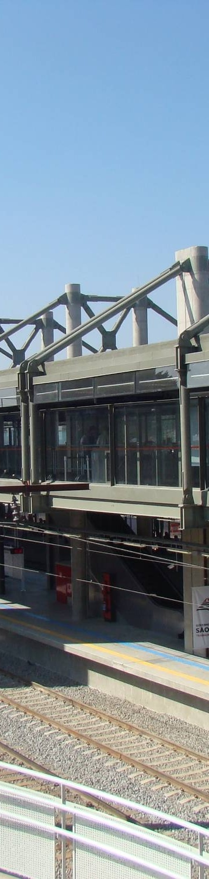
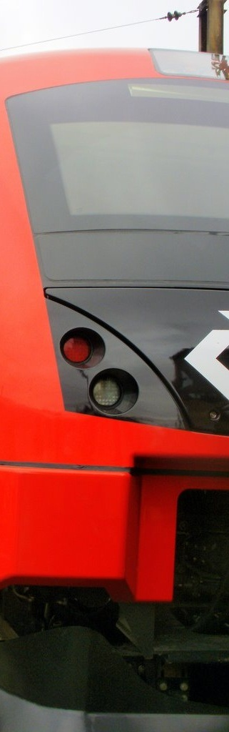
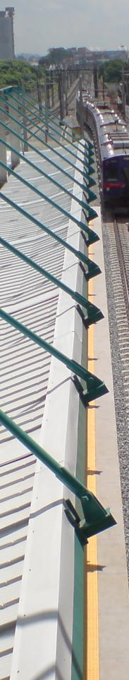
CPTM
COMPANHIA
PAULISTA
DE TRENS
METROPOLITANOS

Slide 2
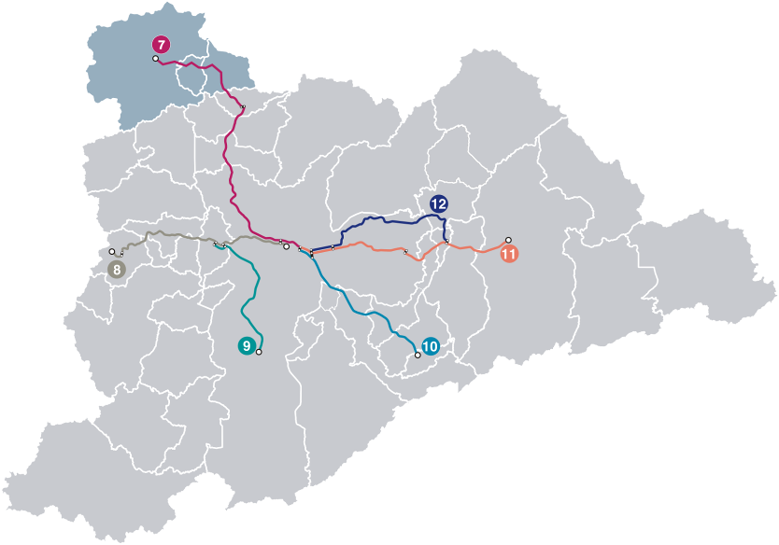


MUNICÍPIOS ATENDIDOS
Jundiaí
Várzea Paulista
22 municípios
Campo Limpo Paulista
Francisco Morato
6 linhas
Franco da Rocha
Caieiras
262 km de trilhos
89 estações
Itaquaquecetuba
Osasco
Mogi das Cruzes
Barueri
São Paulo
Itapevi
Luz
Poá
Jandira
Ferraz de Vasconcelos
Carapicuíba
Suzano
1,5 milhão de passageiros/dia útil
(2007)
2,2 milhões de passageiros/dia útil
(outubro/2010)
Rio Grande da Serra
Ribeirão Pires
Mauá
Santo André
São Caetano do Sul
Notes:
2

Slide 3
PASSAGEIROS TRANSPORTADOS
(MDU)

Slide 4

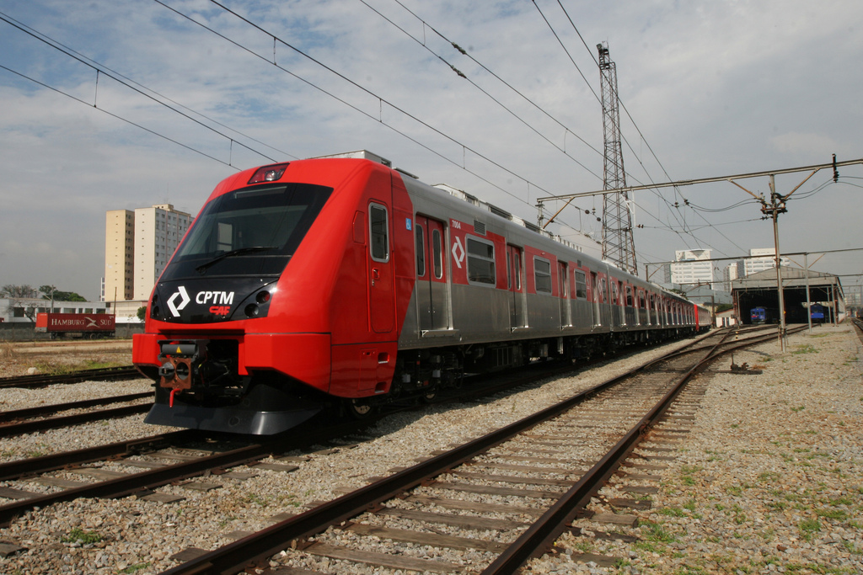
PLANO
DE
EXPANSÃO
Notes:
4

Slide 5
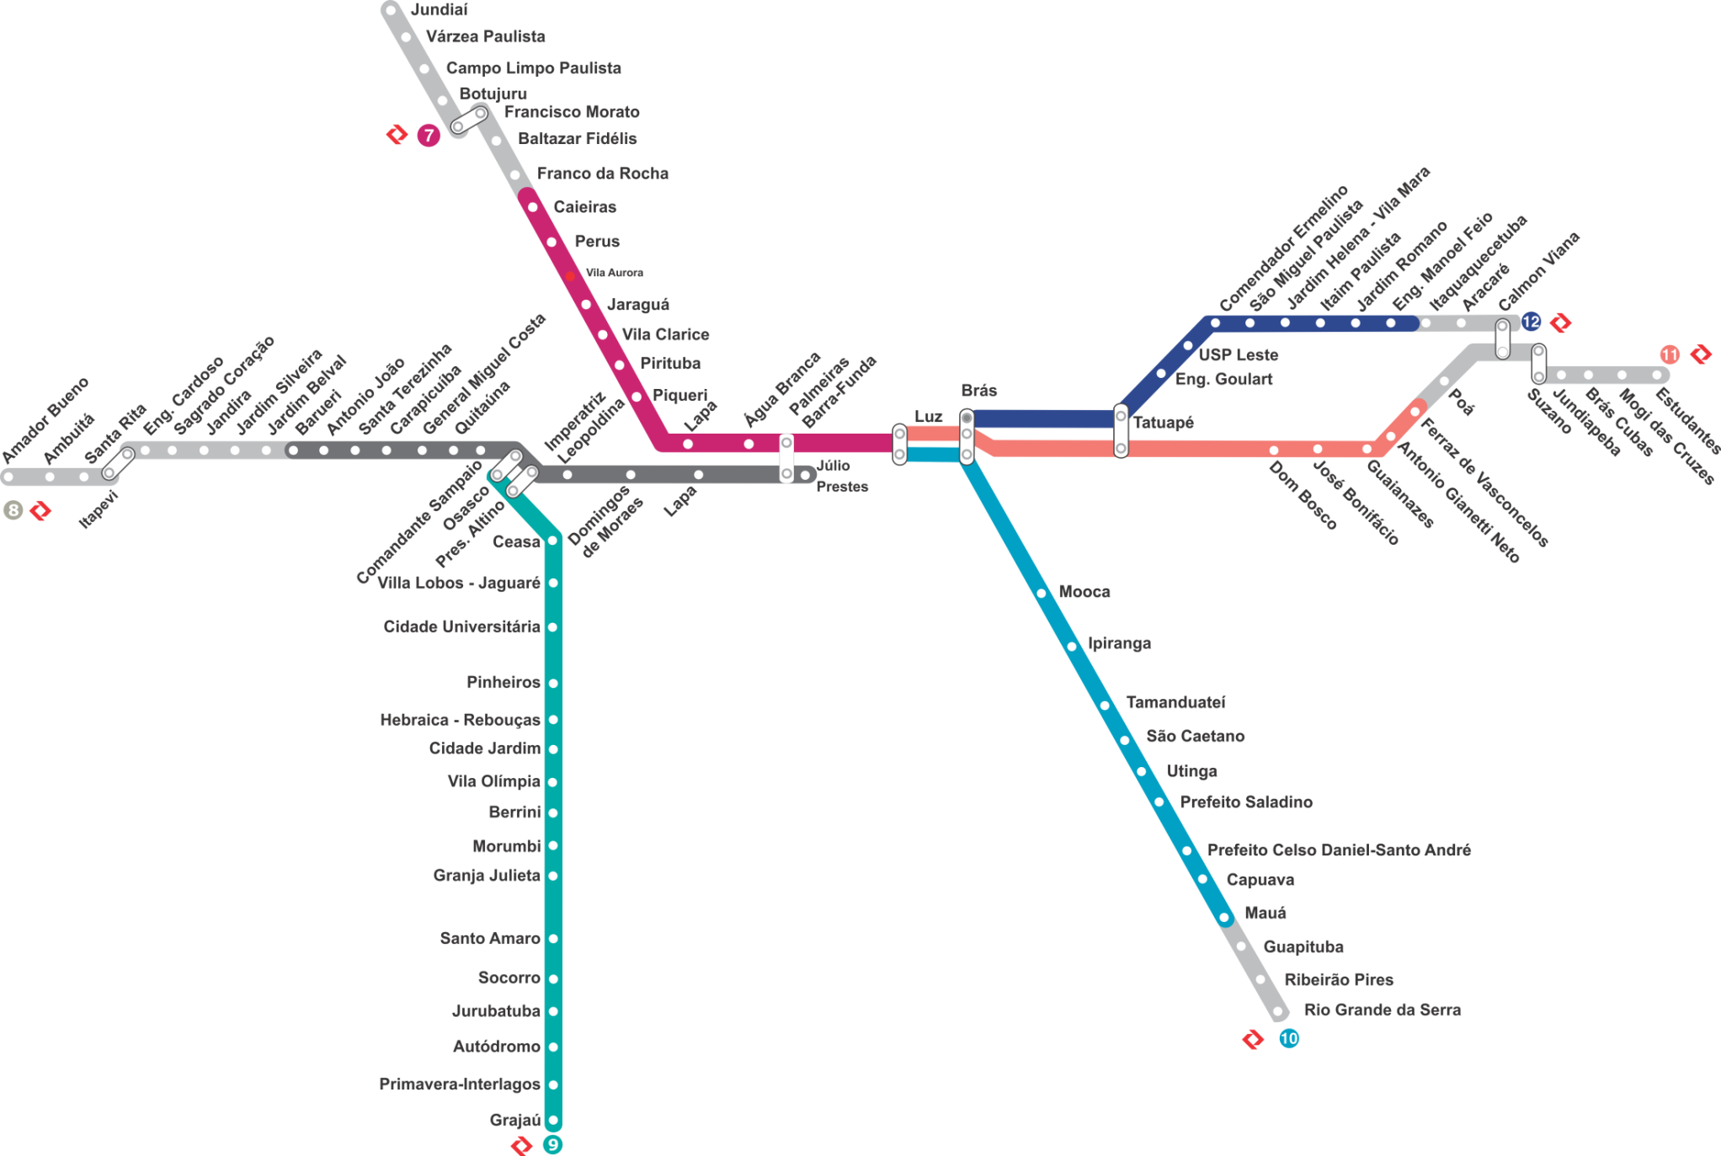
CPTM – QUALIDADE DE METRÔ
CONFIABILIDADE
SEGURANÇA
RAPIDEZ
QUALIDADE DE
ESTAÇÕES E TRENS

Slide 6
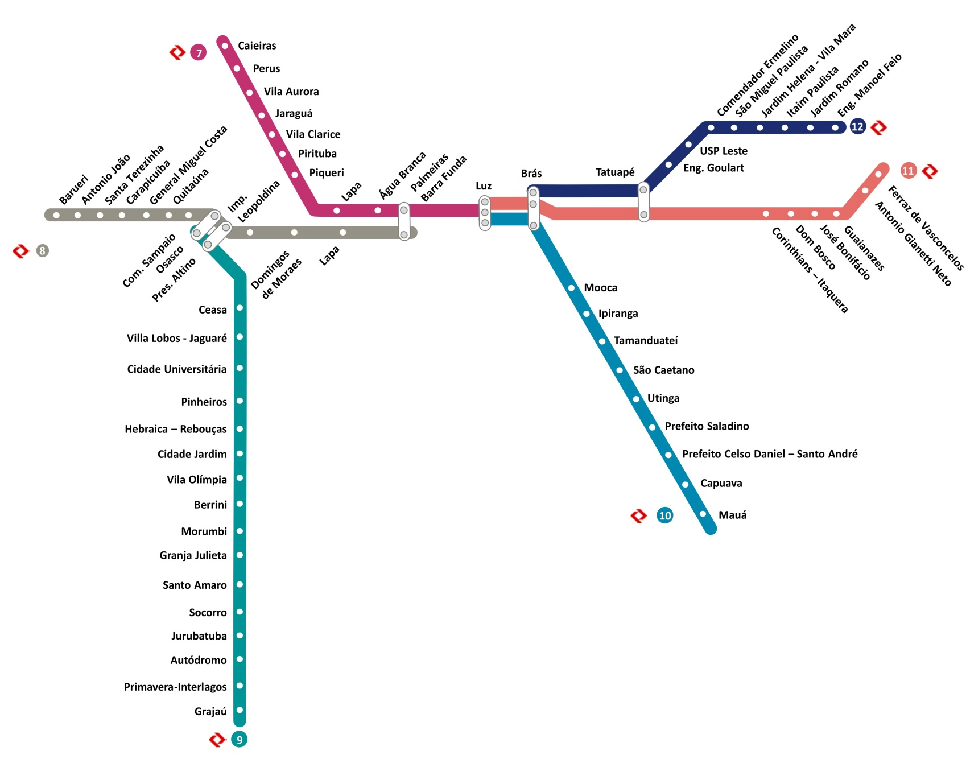
CPTM – QUALIDADE DE METRÔ
160 km DE METRÔ DE SUPERFÍCIE
75% DA POPULAÇÃO DA RMSP
INVESTIMENTO EM 60% DA REDE
ATENDIMENTO À 80% DOS PASSAGEIROS

Slide 7
PLANO DE EXPANSÃO DA CPTM
METRÔ DE SUPERFÍCIE – PREMISSAS DE IMPLANTAÇÃO
Novas estações;
Infraestrutura de circulação (rede aérea, energia, sinalização, via permanente, material rodante) suficiente para intervalo de até 3 minutos;
Atendimento dos trechos mais carregados de cada linha
(80% dos passageiros transportados pela CPTM);
Operação com loop interno;
Aquisição e reforma da frota de trens;
Possibilidade de oferta de até 40.000 lugares/hora/sentido.

Slide 8
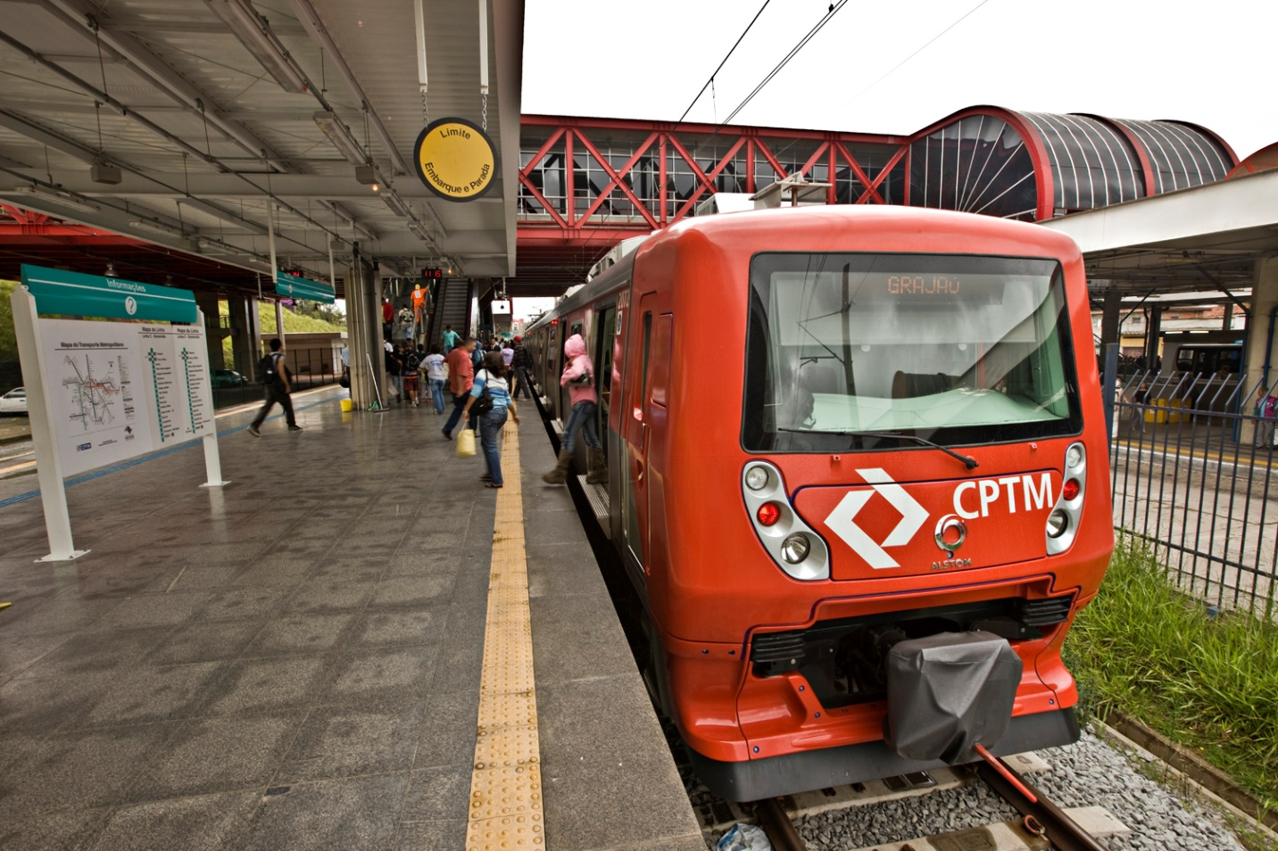
PLANO DE EXPANSÃO DA CPTM
NOVAS ESTAÇÕES
ACESSIBILIDADE
UNIVERSAL
ACESSOS
ESCADA ROLANTE
ELEVADOR
TRANSPOSIÇÃO
ASSOCIADA AO MEZANINO
PLATAFORMA
CENTRAL
FLEXIBILIDADE OPERACIONAL
C/ COBERTURA INTEGRAL

Slide 9
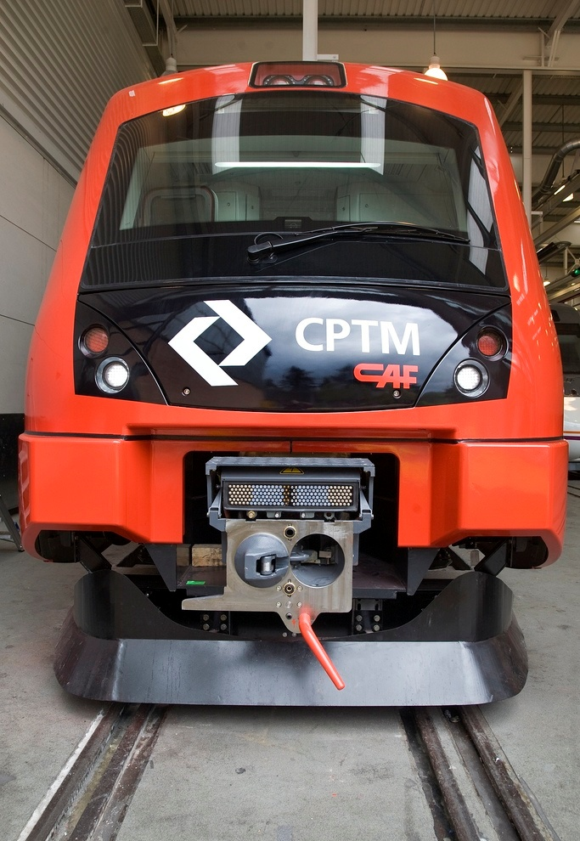
MATERIAL RODANTE
FROTA NOVA JÁ ADQUIRIDA
105 NOVOS TRENS
20 TRENS | LINHA 9 | 18 EM OPERAÇÃO
36 TRENS | LINHA 8 | INÍCIO JUL/2011
9 TRENS | LINHA 11 | INÍCIO abr/2012
20 TRENS | LINHA 7 | 4 EM OPERAÇÃO
20 TRENS | LINHA 12 | 5 EM OPERAÇÃO
34 TRENS REFORMADOS | PROGRAMA CONCLUÍDO
Notes:
9

Slide 10
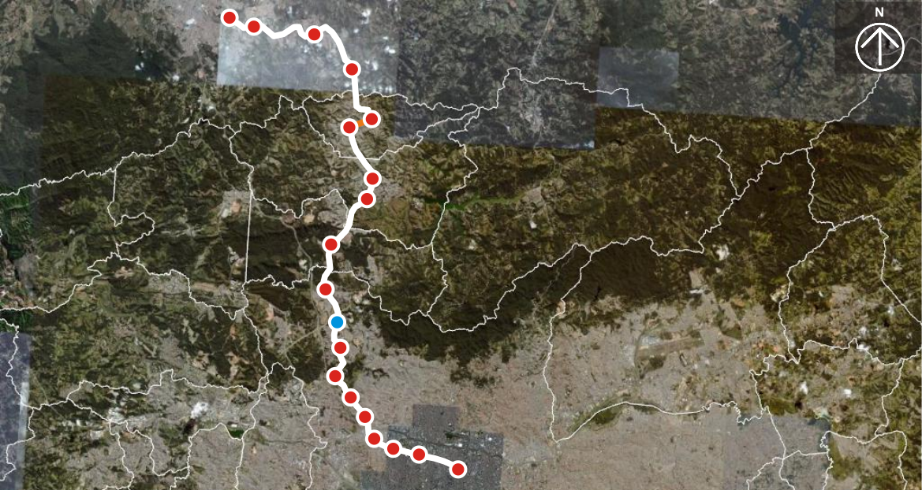
LINHA 7 - RUBI
JUNDIAÍ
CAMPO LIMPO PAULISTA
VÁRZEA PAULISTA
BOTUJURU
FRANCISCO MORATO
BALTAZAR FIDÉLIS
FRANCO DA ROCHA
CAIEIRAS
PERUS
VILA AURORA
JARAGUÁ
VILA CLARICE
PIRITUBA
ESTAÇÃO EM OBRAS
PIQUERI
LAPA
ESTAÇÃO CONCLUÍDA
BARRA FUNDA
ESTAÇÃO A RECONSTRUIR
ÁGUA BRANCA
LUZ
PASSARELA
Notes:
10

Slide 11




LINHA 7 - RUBI
1
ESTAÇÃO
NOVA
2
RECONSTRUÇÕES
ESTAÇÃO
1
PASSARELA
CONCLUÍDA
EXPRESSO
TURÍSTICO
JUNDIAÍ
CAMPO LIMPO PAULISTA
VÁRZEA PAULISTA
BOTUJURU
EM OBRAS
EM OBRAS
22 EXISTENTES
LUZ – JUNDIAÍ
FRANCISCO MORATO
BALTAZAR FIDÉLIS
1 EM OBRAS
VILA AURORA
FRANCISCO MORATO
FRANCO DA ROCHA
FRANCO DA ROCHA
CAIEIRAS
PERUS
VILA AURORA
JARAGUÁ
VILA CLARICE
PIRITUBA
ESTAÇÃO EM OBRAS
PIQUERI
LAPA
ESTAÇÃO CONCLUÍDA
BARRA FUNDA
ESTAÇÃO A RECONSTRUIR
ÁGUA BRANCA
LUZ
PASSARELA
Notes:
11

Slide 12
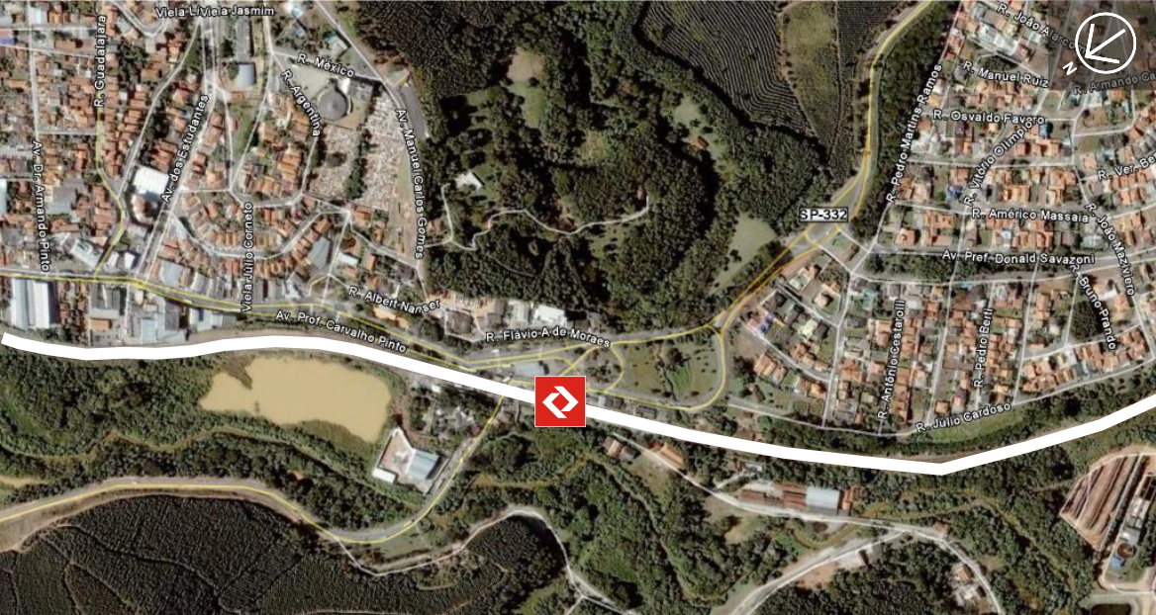

CAIEIRAS: PARQUE LINEAR E VIADUTO
PARQUE
LINEAR
VIADUTO
eliminação da passagem em nível
CAIEIRAS
Notes:
12

Slide 13
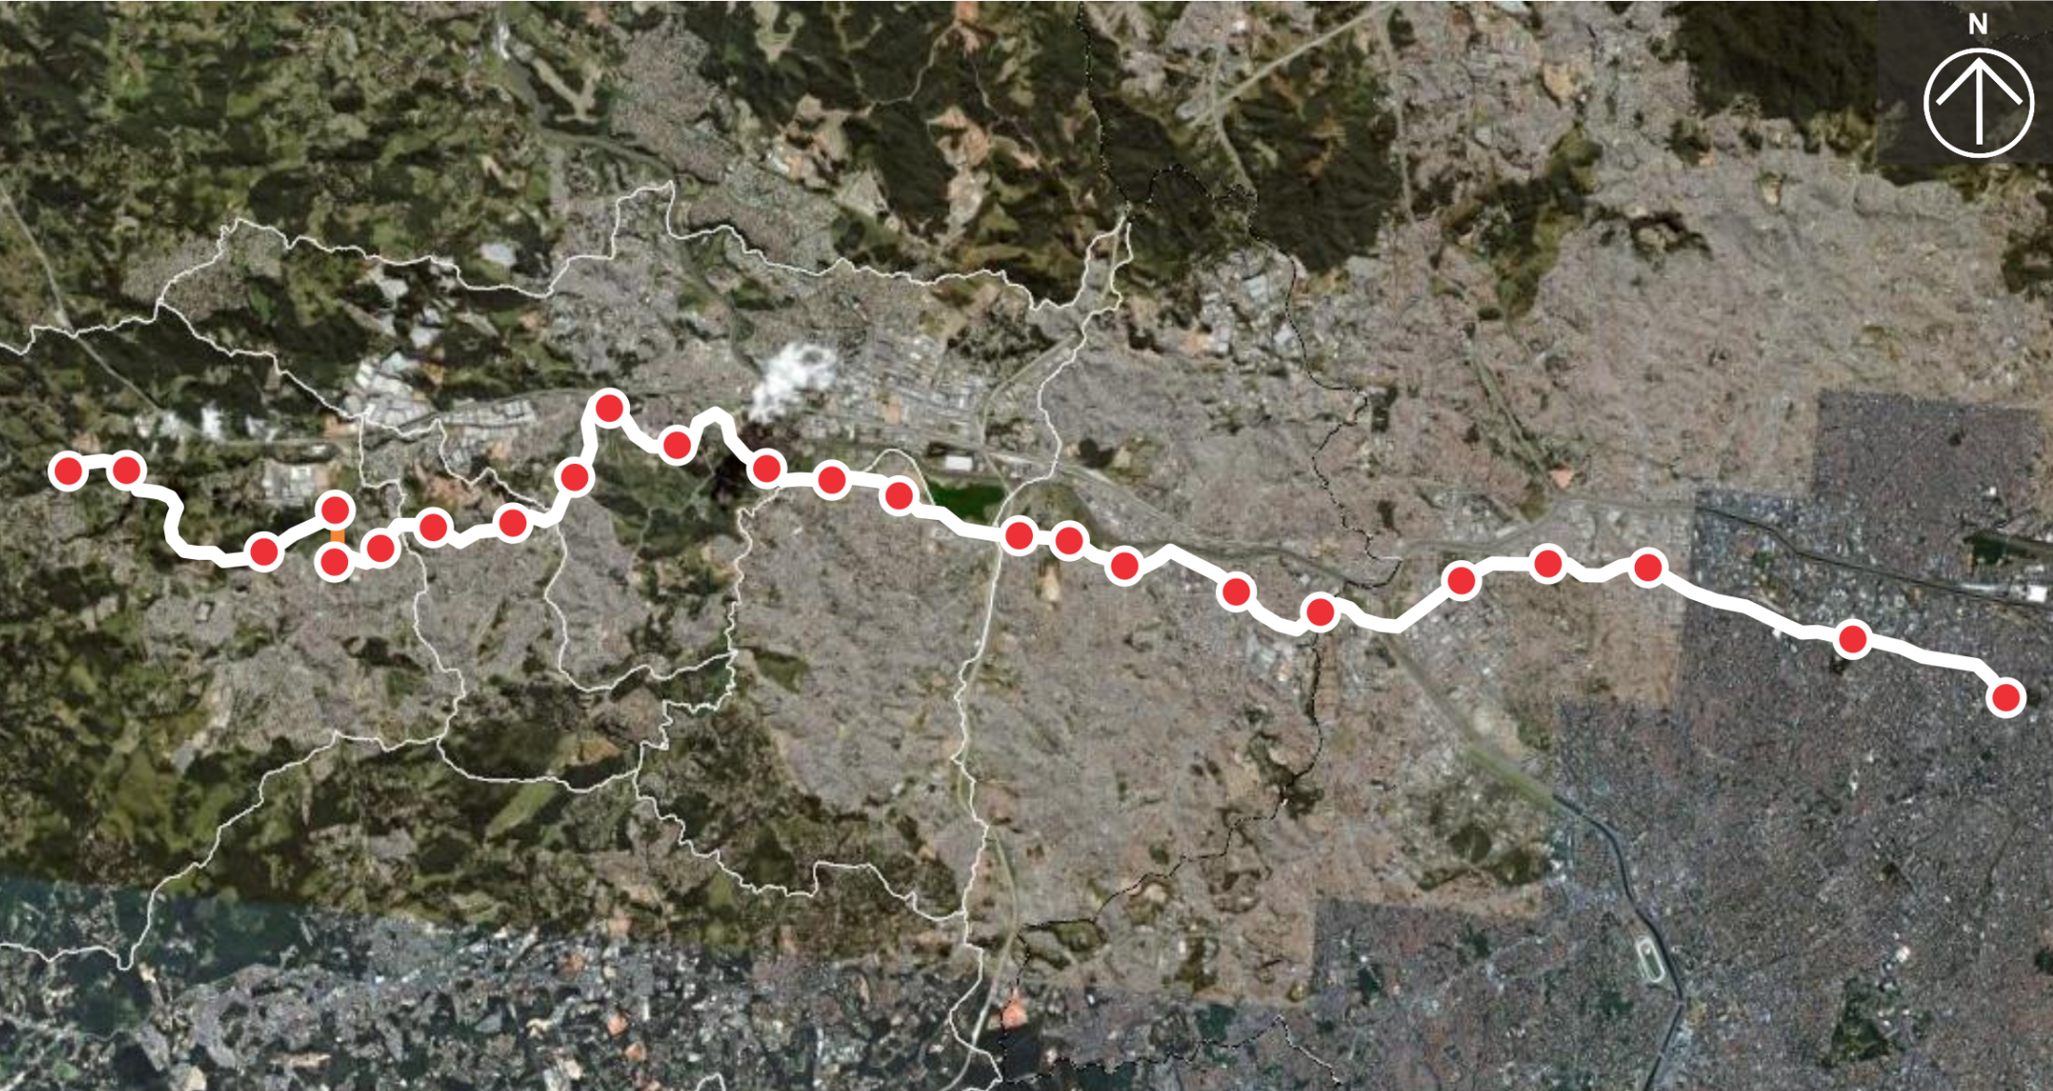
LINHA 8 - DIAMANTE
JD. BELVAL
SANTA TEREZINHA
JD.
SILVEIRA
BARUERI
GAL. MIGUEL COSTA
AMBUITÁ
ENG.
CARDOSO
COM. SAMPAIO
ITAPEVI
PRES. ALTINO
DOMINGOS DE MORAES
JANDIRA
ANTÔNIO
JOÃO
BARRA FUNDA
AMADOR
BUENO
LAPA
SAGRADO
CORAÇÃO
CARAPICUÍBA
IMP. LEOPOLDINA
QUITAÚNA
JÚLIO PRESTES
SANTA RITA
OSASCO
ESTAÇÃO EM OBRAS
ESTAÇÃO CONCLUÍDA
REMODELAÇÃO DA EXTENSÃO ITAPEVI – AMADOR BUENO
ESTAÇÃO A RECONSTRUIR
PASSARELA
Notes:
13

Slide 14
LINHA 8 - DIAMANTE
6
RECONSTRUÇÕES
ESTAÇÃO
1
PASSARELA
CONCLUÍDA
JD. BELVAL
JÁ ENTREGUES
EM OBRAS
17 EXISTENTES
SANTA TEREZINHA
JD.
SILVEIRA
BARUERI
GAL. MIGUEL COSTA
AMBUITÁ
ENG.
CARDOSO
ITAPEVI
ENG. CARDOSO
JANDIRA
BARUERI
CARAPICUÍBA
OSASCO
2 EM OBRAS
COM. SAMPAIO
PRES. ALTINO
DOMINGOS DE MORAES
JANDIRA
ANTÔNIO
JOÃO
BARRA FUNDA
AMADOR
BUENO
ITAPEVI
LAPA
SAGRADO
CORAÇÃO
CARAPICUÍBA
IMP. LEOPOLDINA
QUITAÚNA
JÚLIO PRESTES
SANTA RITA
OSASCO
ESTAÇÃO EM OBRAS
ESTAÇÃO CONCLUÍDA
REMODELAÇÃO DA EXTENSÃO ITAPEVI – AMADOR BUENO
ESTAÇÃO A RECONSTRUIR
PASSARELA
Notes:
14

Slide 15
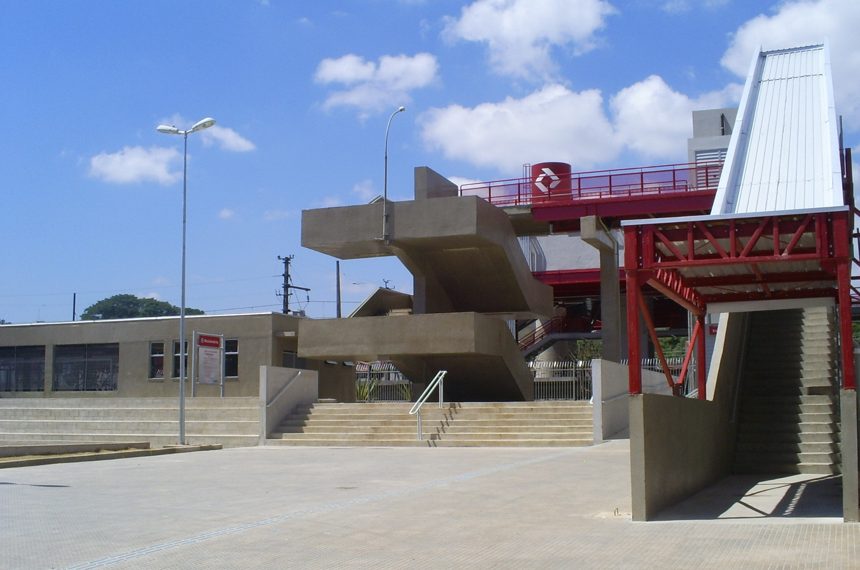
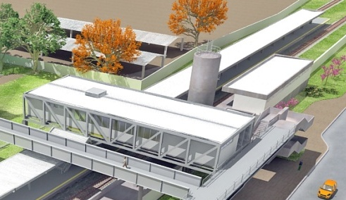
LINHA 8 - ESTAÇÃO ENG.º CARDOSO
ENTREGUE EM OUT/2010

Slide 16
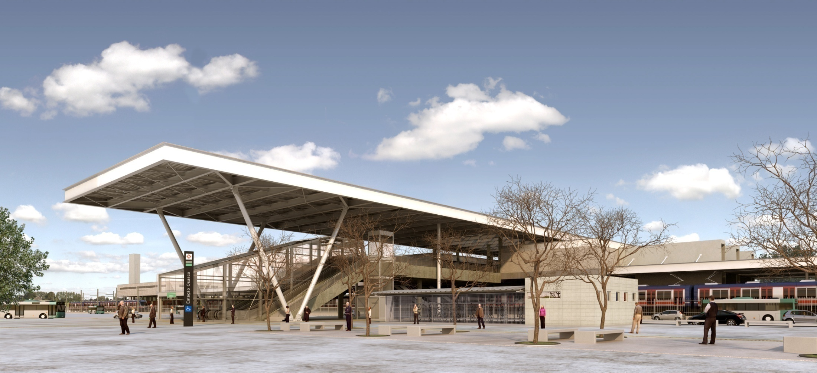
LINHA 8 E 9 - ESTAÇÃO OSASCO
PREVISÃO DE ENTREGA
ABR/2011
Notes:
16

Slide 17
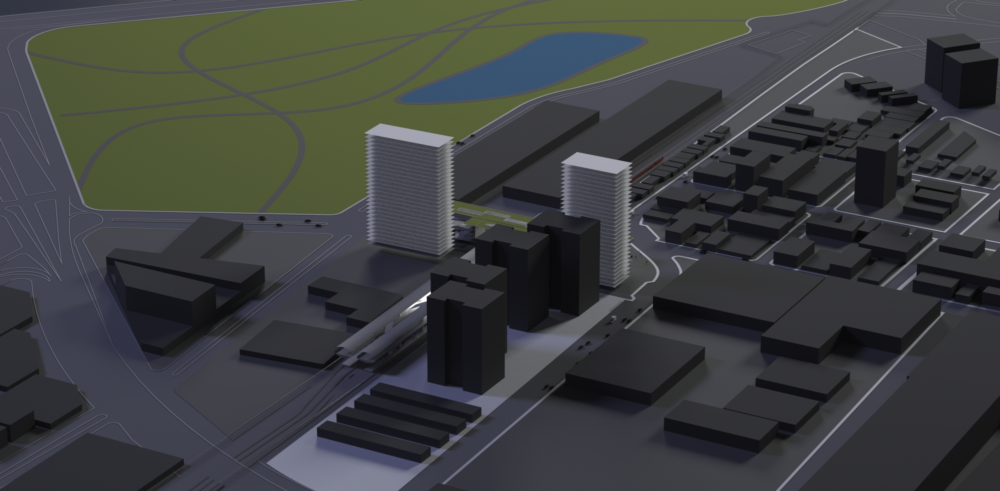
IMPERATRIZ LEOPOLDINA – PROPOSTA
PARQUE LEOPOLDINA-VILLAS BOAS
NOVA ESTAÇÃO IMP. LEOPOLDINA
Notes:
17

Slide 18
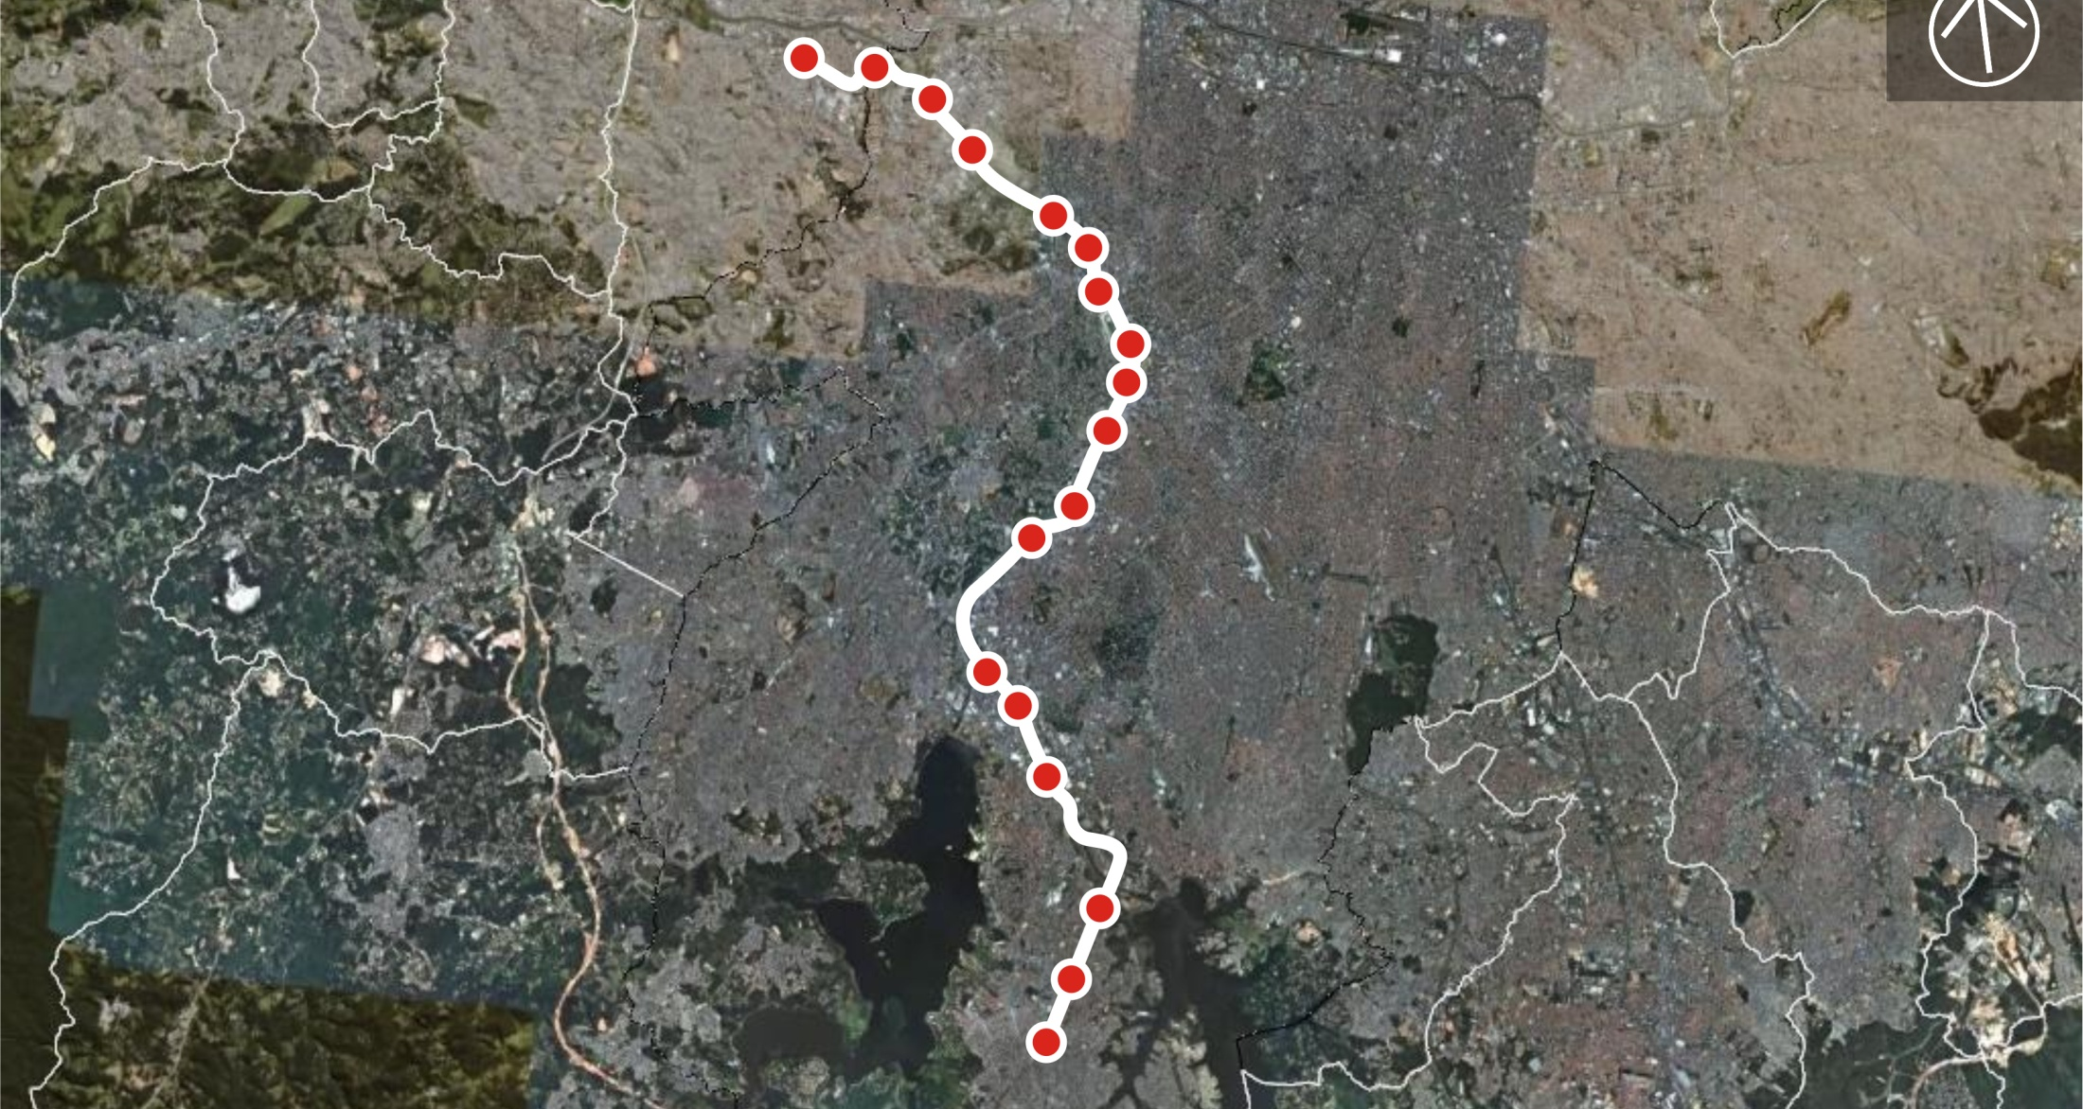
LINHA 9 - ESMERALDA
OSASCO
PRES.ALTINO
CEASA
VILLA LOBOS-JAGUARÉ
CIDADE UNIVERSITÁRIA
PINHEIROS
HEBRAICA-REBOUÇAS
CIDADE JARDIM
VILA OLÍMPIA
BERRINI
GRANJA JULIETA
MORUMBI
SANTO AMARO
SOCORRO
JURUBATUBA
ESTAÇÃO EM OBRAS
AUTÓDROMO
PRIMAVERA-INTERLAGOS
ESTAÇÃO CONCLUÍDA
GRAJAÚ
ESTAÇÃO A RECONSTRUIR
PASSARELA

Slide 19
LINHA 9 - ESMERALDA
3
ESTAÇÕES
NOVAS
6
RECONSTRUÇÕES
ESTAÇÕES
1
PASSARELA
CONCLUÍDA
INTEGRAÇÃO
LINHA 4
METRÔ
CICLOVIA
RIO PINHEIROS
OSASCO
PRES.ALTINO
CEASA
VILLA LOBOS-JAGUARÉ
CIDADE UNIVERSITÁRIA
PINHEIROS
JÁ ENTREGUES
JÁ ENTREGUES
PINHEIROS
4 EXISTENTES
HEBRAICA-REBOUÇAS
CIDADE JARDIM
AUTÓDROMO
PRIMAVERA-
INTERLAGOS
GRAJAÚ
VILA OLÍMPIA
JURUBATUBA
CEASA
VILLA LOBOS -
JAGUARÉ
CIDADE
UNIVERSITÁRIA
BERRINI
GRANJA JULIETA
MORUMBI
SANTO AMARO
SOCORRO
JURUBATUBA
EM OBRAS
ESTAÇÃO EM OBRAS
AUTÓDROMO
PINHEIROS
OSASCO
ESTAÇÃO CONCLUÍDA
PRIMAVERA-INTERLAGOS
GRAJAÚ
ESTAÇÃO A RECONSTRUIR
PASSARELA

Slide 20
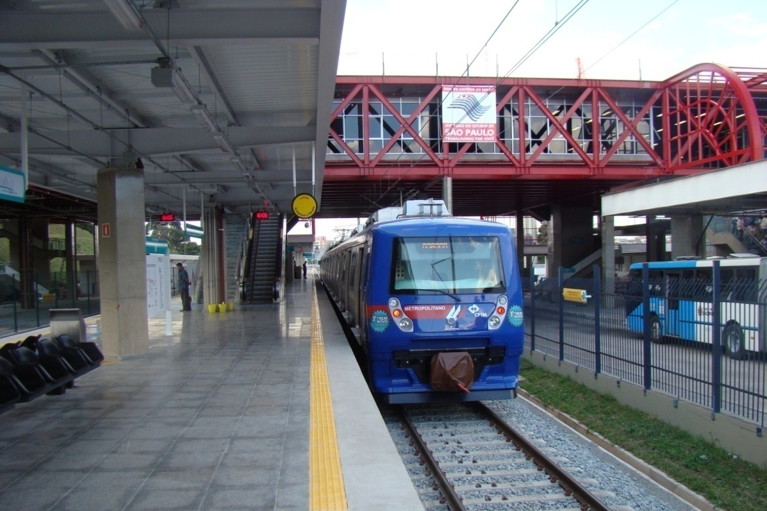
LINHA 9 – ESTAÇÃO GRAJAÚ
ENTREGUE EM ABR/2008

Slide 21
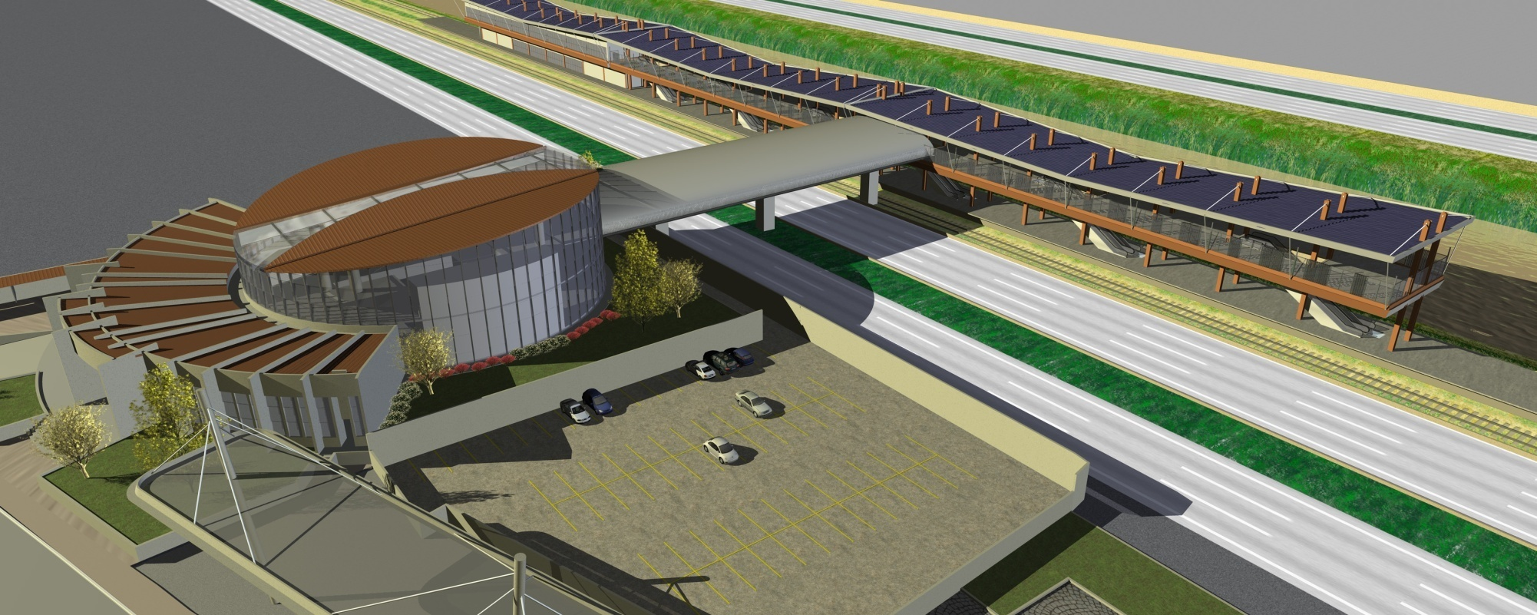
LINHA 9 - ESTAÇÃO PINHEIROS
METRÔ
CPTM
PREVISÃO DE ENTREGA
MAR/2011
Notes:
21

Slide 22
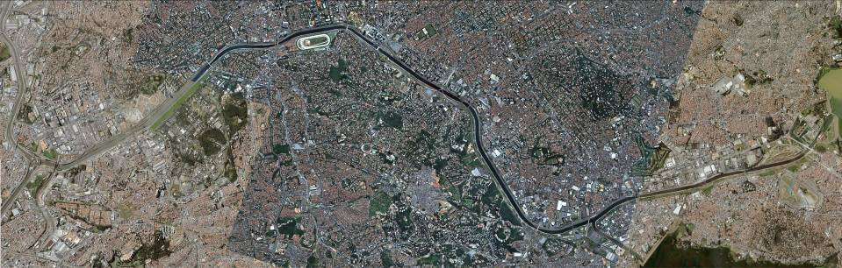
CICLOVIA RIO PINHEIROS
CIDADE JARDIM
VILA OLÍMPIA
CIDADE UNIVERSITÁRIA
VILLA LOBOS-JAGUARÉ
MORUMBI (GLOBO)
PEDREIRA
JURUBATUBA
SANTO AMARO
FASE 2
FASE 1
VILA OLÍMPIA ATÉ
VILLA LOBOS-JAGUARÉ
PEDREIRA ATÉ
VILA OLÍMPIA
6,7 km
14 km
ACESSO EXISTENTE
ACESSO FUTURO
Notes:
22

Slide 23
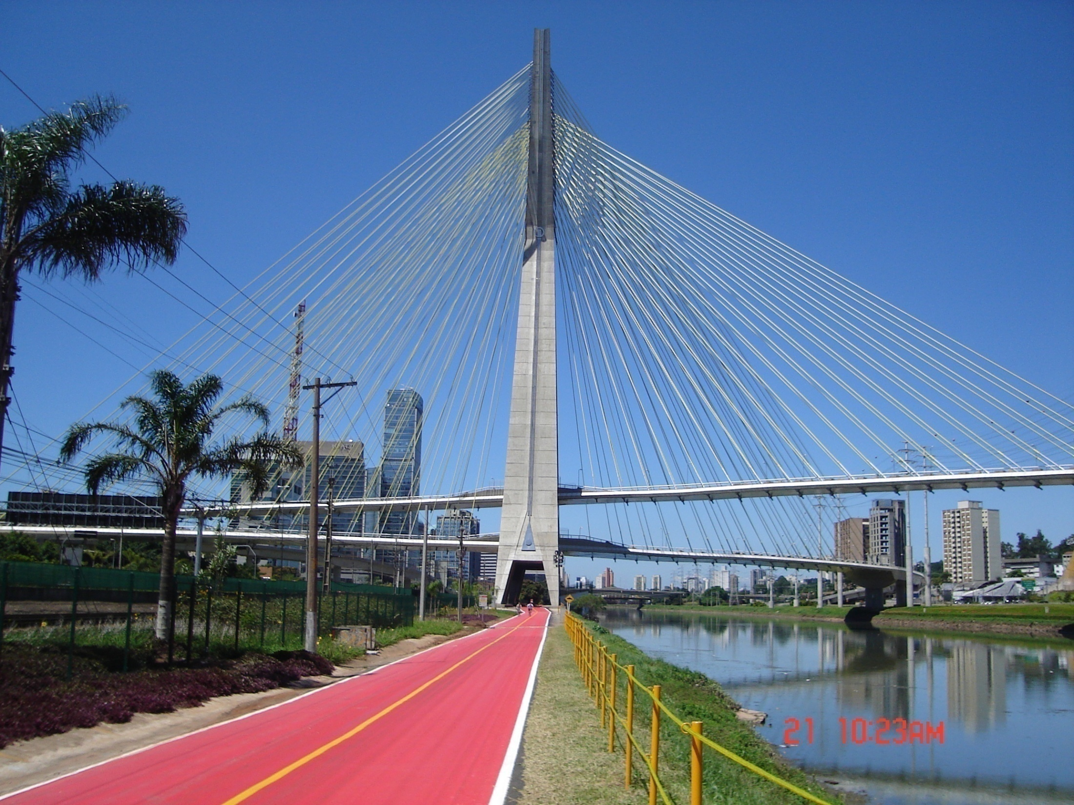
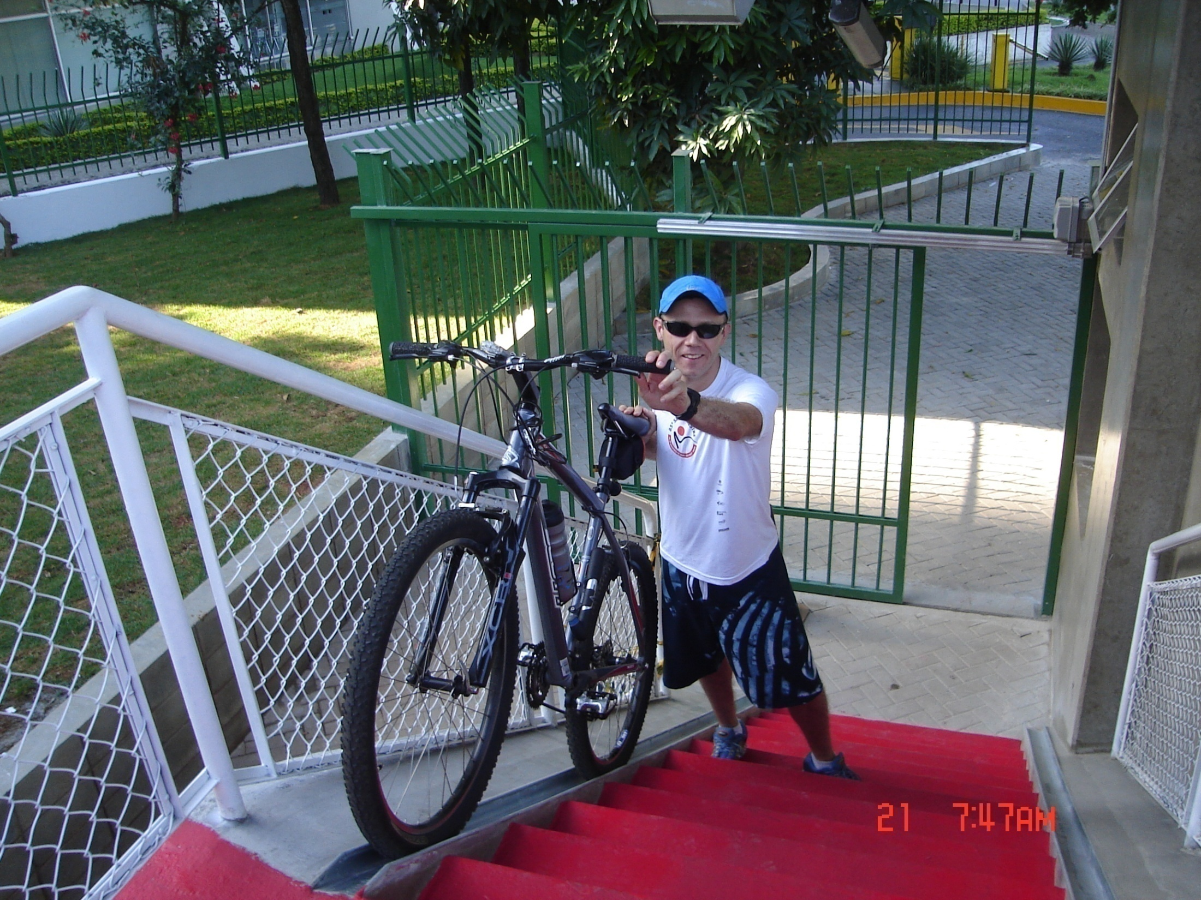
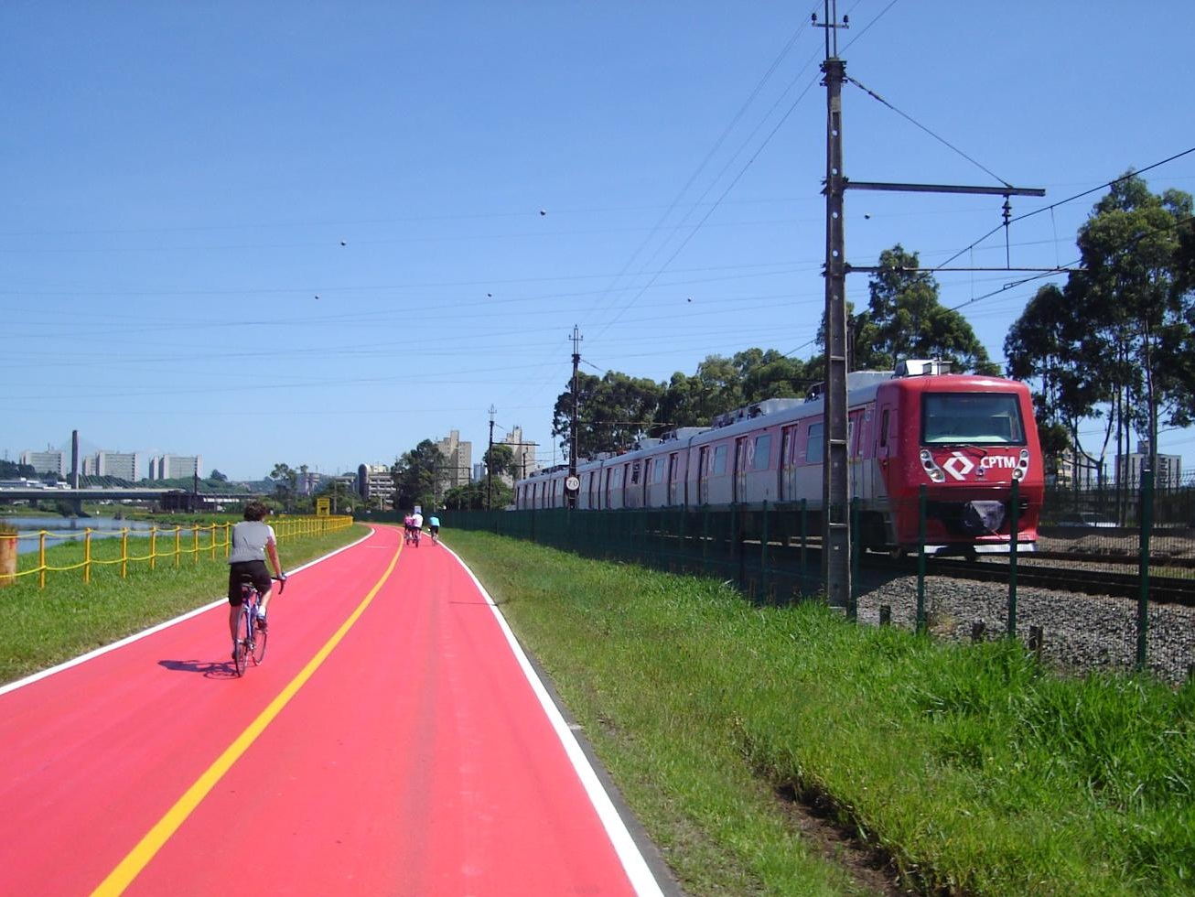
CICLOVIA RIO PINHEIROS
Notes:
23

Slide 24
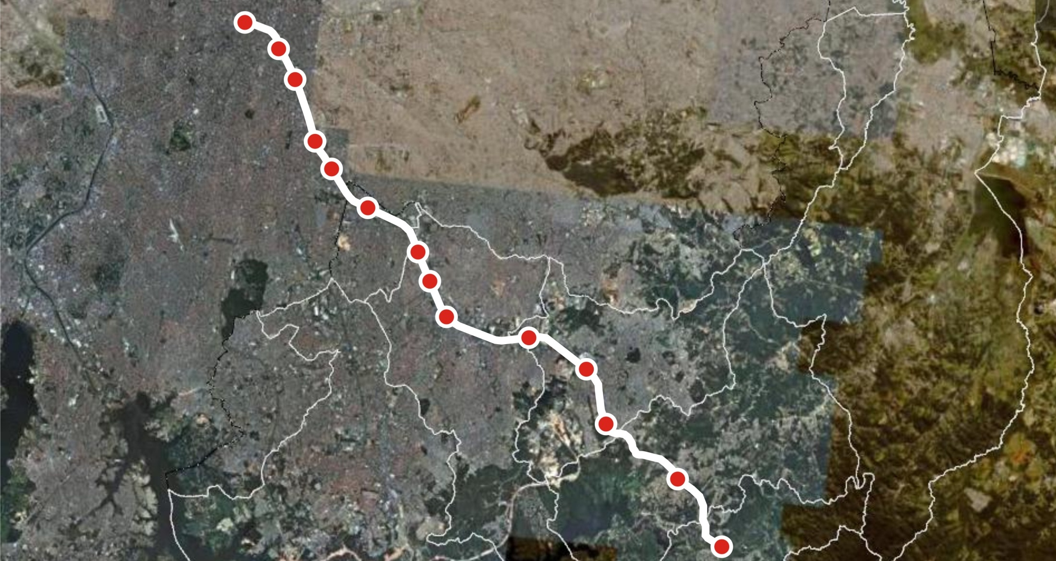

LINHA 10 - TURQUESA
LUZ
BRÁS
MOOCA
IPIRANGA
TAMANDUATEÍ
SÃO CAETANO
UTINGA
PREF. SALADINO
SANTO ANDRÉ
CAPUAVA
MAUÁ
GUAPITUBA
ESTAÇÃO EM OBRAS
ESTAÇÃO CONCLUÍDA
RIBEIRÃO PIRES
ESTAÇÃO A RECONSTRUIR
PASSARELA
RIO GRANDE DA SERRA

Slide 25
LINHA 10 - TURQUESA
1
RECONSTRUÇÃO
ESTAÇÃO
1
PASSARELA
CONCLUÍDA
INTEGRAÇÃO
LINHA 2
METRÔ
EXPRESSO
TURÍSTICO
LUZ
BRÁS
MOOCA
Já Entregue
IPIRANGA
18 EXISTENTES
TAMANDUATEÍ
LUZ – PARANAPIACABA
TAMANDUATEÍ
TAMANDUATEÍ
SÃO CAETANO
4 EM OBRAS
UTINGA
PREF. SALADINO
SANTO ANDRÉ
CAPUAVA
MAUÁ
GUAPITUBA
ESTAÇÃO EM OBRAS
ESTAÇÃO CONCLUÍDA
RIBEIRÃO PIRES
ESTAÇÃO A RECONSTRUIR
PASSARELA
RIO GRANDE DA SERRA

Slide 26
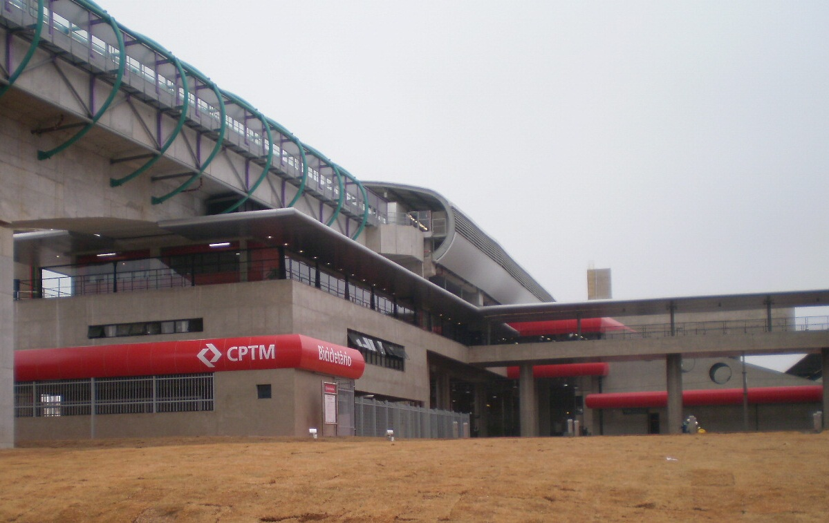
LINHA 10 - NOVA ESTAÇÃO TAMANDUATEÍ
ENTREGUE EM SET/2010

Slide 27
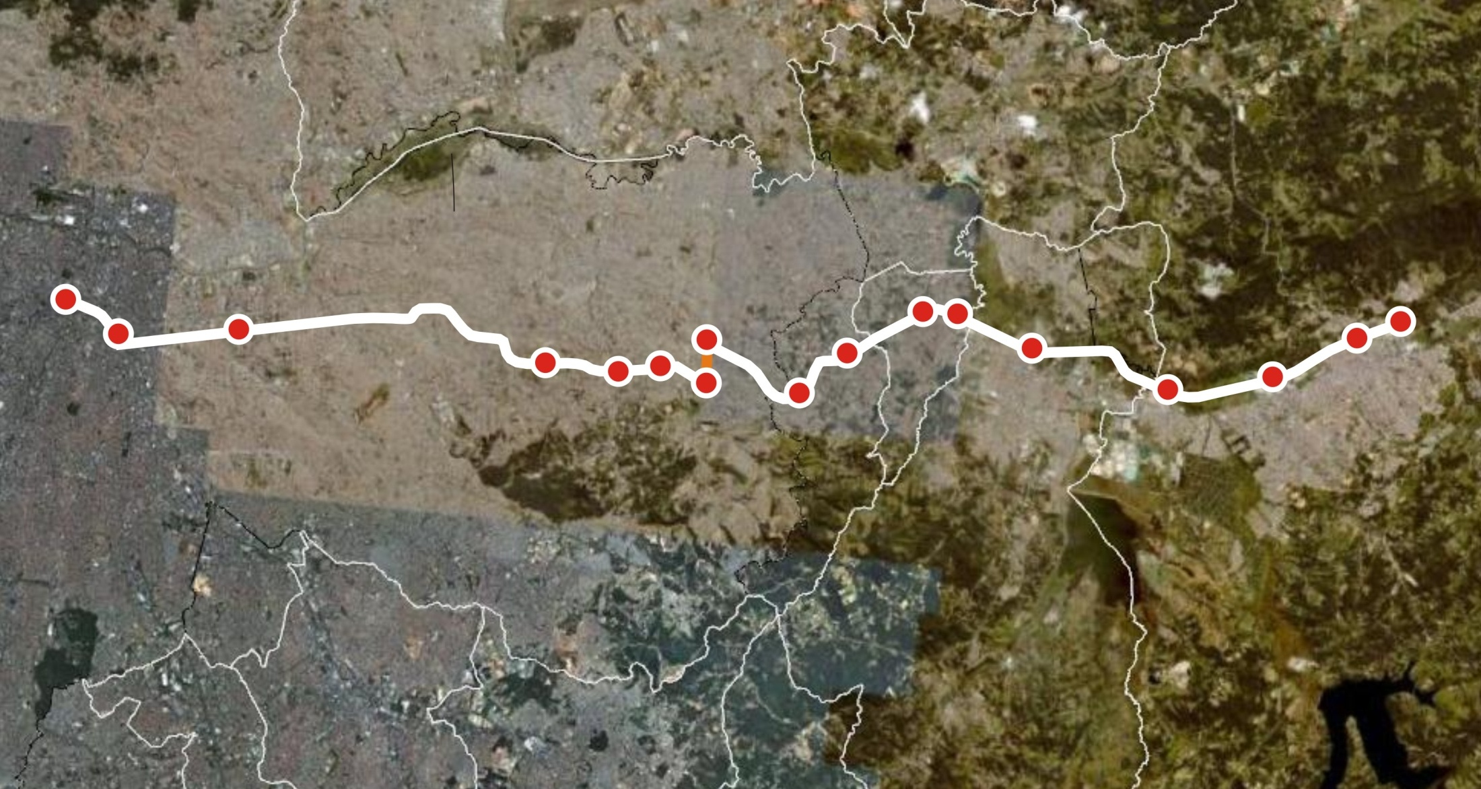
LINHA 11 - CORAL
GUAIANAZES
FERRAZ DE
VASCONCELOS
CALMON VIANA
ESTUDANTES
LUZ
DOM
BOSCO
TATUAPÉ
SUZANO
BRÁS CUBAS
BRÁS
POÁ
CORINTHIANS-
ITAQUERA
MOGI DAS
CRUZES
JOSÉ
BONIFACIO
ANTONIO
GIANETTI
JUNDIAPEBA
ESTAÇÃO EM OBRAS
ESTAÇÃO CONCLUÍDA
ESTAÇÃO A RECONSTRUIR
PASSARELA

Slide 28
LINHA 11 - CORAL
3
RECONSTRUÇÕES
ESTAÇÃO
ESTAÇÃO
SUSTENTÁVEL
SUZANO
(CERT. LEED)
2
PASSARELAS
EM OBRAS
EXPRESSO
TURÍSTICO
Já Entregue
27 EXISTENTES
LUZ – MOGI DAS CRUZES
GUAIANAZES
FERRAZ DE
VASCONCELOS
CALMON VIANA
ESTUDANTES
LUZ
DOM
BOSCO
CALMON VIANA
TATUAPÉ
SUZANO
BRÁS CUBAS
EM OBRAS
BRÁS
POÁ
CORINTHIANS-
ITAQUERA
MOGI DAS
CRUZES
JOSÉ
BONIFACIO
ANTONIO
GIANETTI
JUNDIAPEBA
FERRAZ DE VASCONCELOS
SUZANO
ESTAÇÃO EM OBRAS
ESTAÇÃO CONCLUÍDA
ESTAÇÃO A RECONSTRUIR
PASSARELA

Slide 29
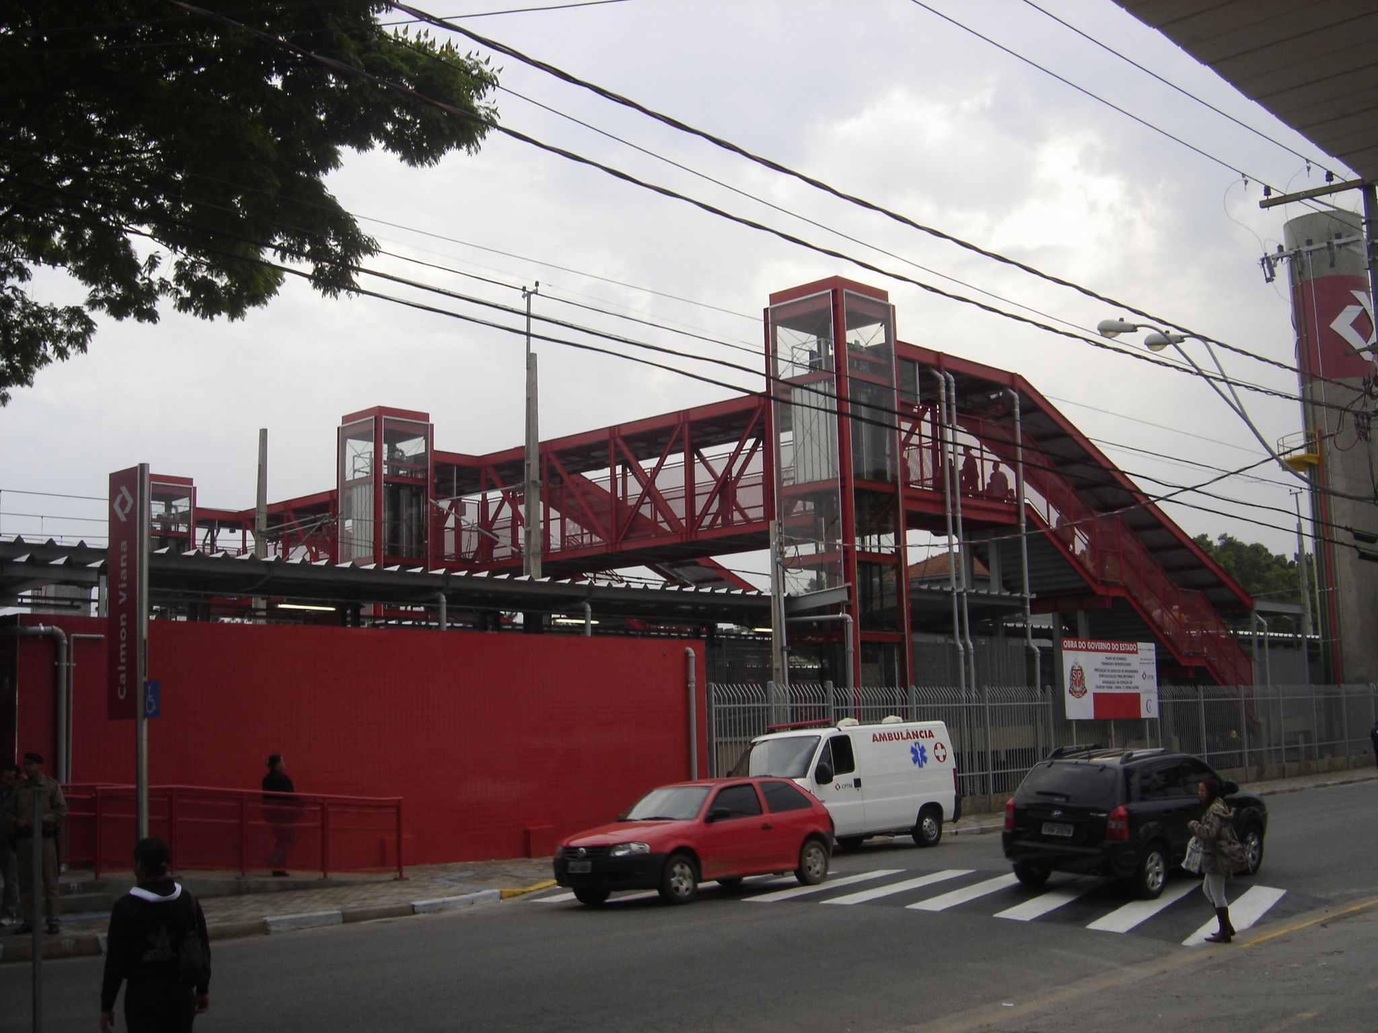
LINHA 11 E 12 – CALMON VIANA
ENTREGUE EM SET/2010

Slide 30
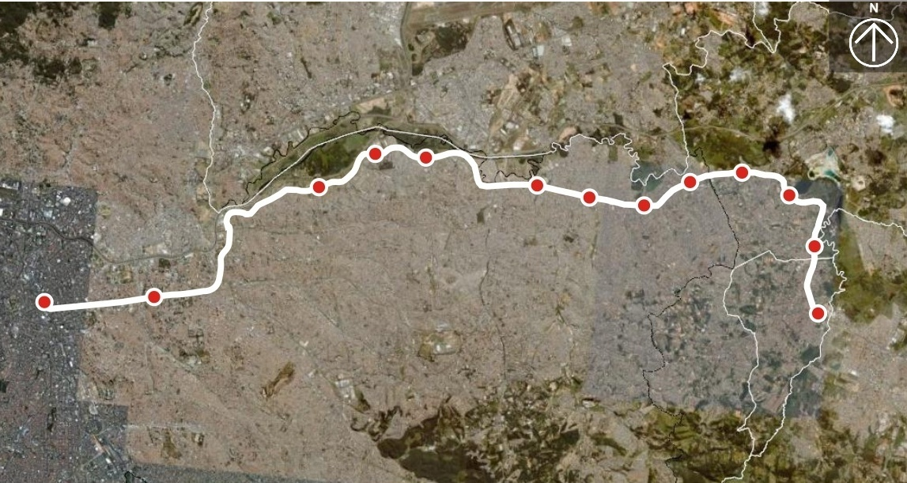
LINHA 12 - SAFIRA
COMENDADOR
ERMELINO
JD. HELENA-
VILA MARA
ENG.
GOULART
JD. ROMANO
ITAQUAQUECETUBA
USP LESTE
ENG.
MANOEL
FEIO
S.MIGUEL
PAULISTA
ITAIM
PAULISTA
ARACARÉ
BRÁS
TATUAPÉ
CALMON
VIANA
ESTAÇÃO EM OBRAS
ESTAÇÃO CONCLUÍDA
ESTAÇÃO A RECONSTRUIR
PASSARELA

Slide 31
LINHA 12 - SAFIRA
5
ESTAÇÕES
NOVAS
1
RECONSTRUÇÃO
ESTAÇÃO
1
PASSARELA
CONCLUÍDA
ESTAÇÃO
SUSTENTÁVEL
USP LESTE
(CERT. LEED)
COMENDADOR
ERMELINO
JD. HELENA-
VILA MARA
JÁ ENTREGUES
ENG.
GOULART
23 EXISTENTES
JD. ROMANO
EM OBRAS
ITAQUAQUECETUBA
USP LESTE
COM. ERMELINO
JD. HELENA-VILA MARA
ITAIM PAULISTA
JARDIM ROMANO
10 EM OBRAS
SÃO MIGUEL
PAULISTA
USP LESTE
ENG.
MANOEL
FEIO
S.MIGUEL
PAULISTA
ITAIM
PAULISTA
ARACARÉ
BRÁS
TATUAPÉ
CALMON
VIANA
ESTAÇÃO EM OBRAS
ESTAÇÃO CONCLUÍDA
ESTAÇÃO A RECONSTRUIR
PASSARELA

Slide 32
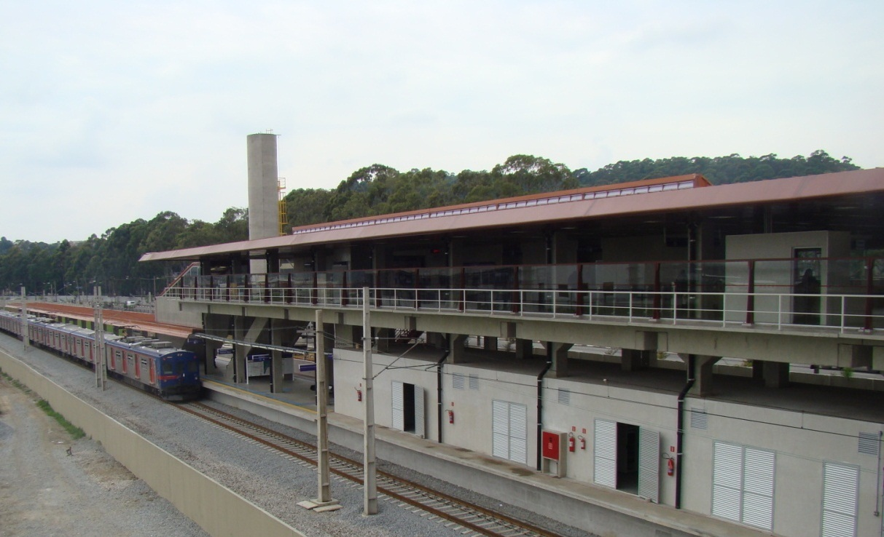
LINHA 12 - ESTAÇÕES USP LESTE
ENTREGUE EM JAN/2008
Notes:
32

Slide 33
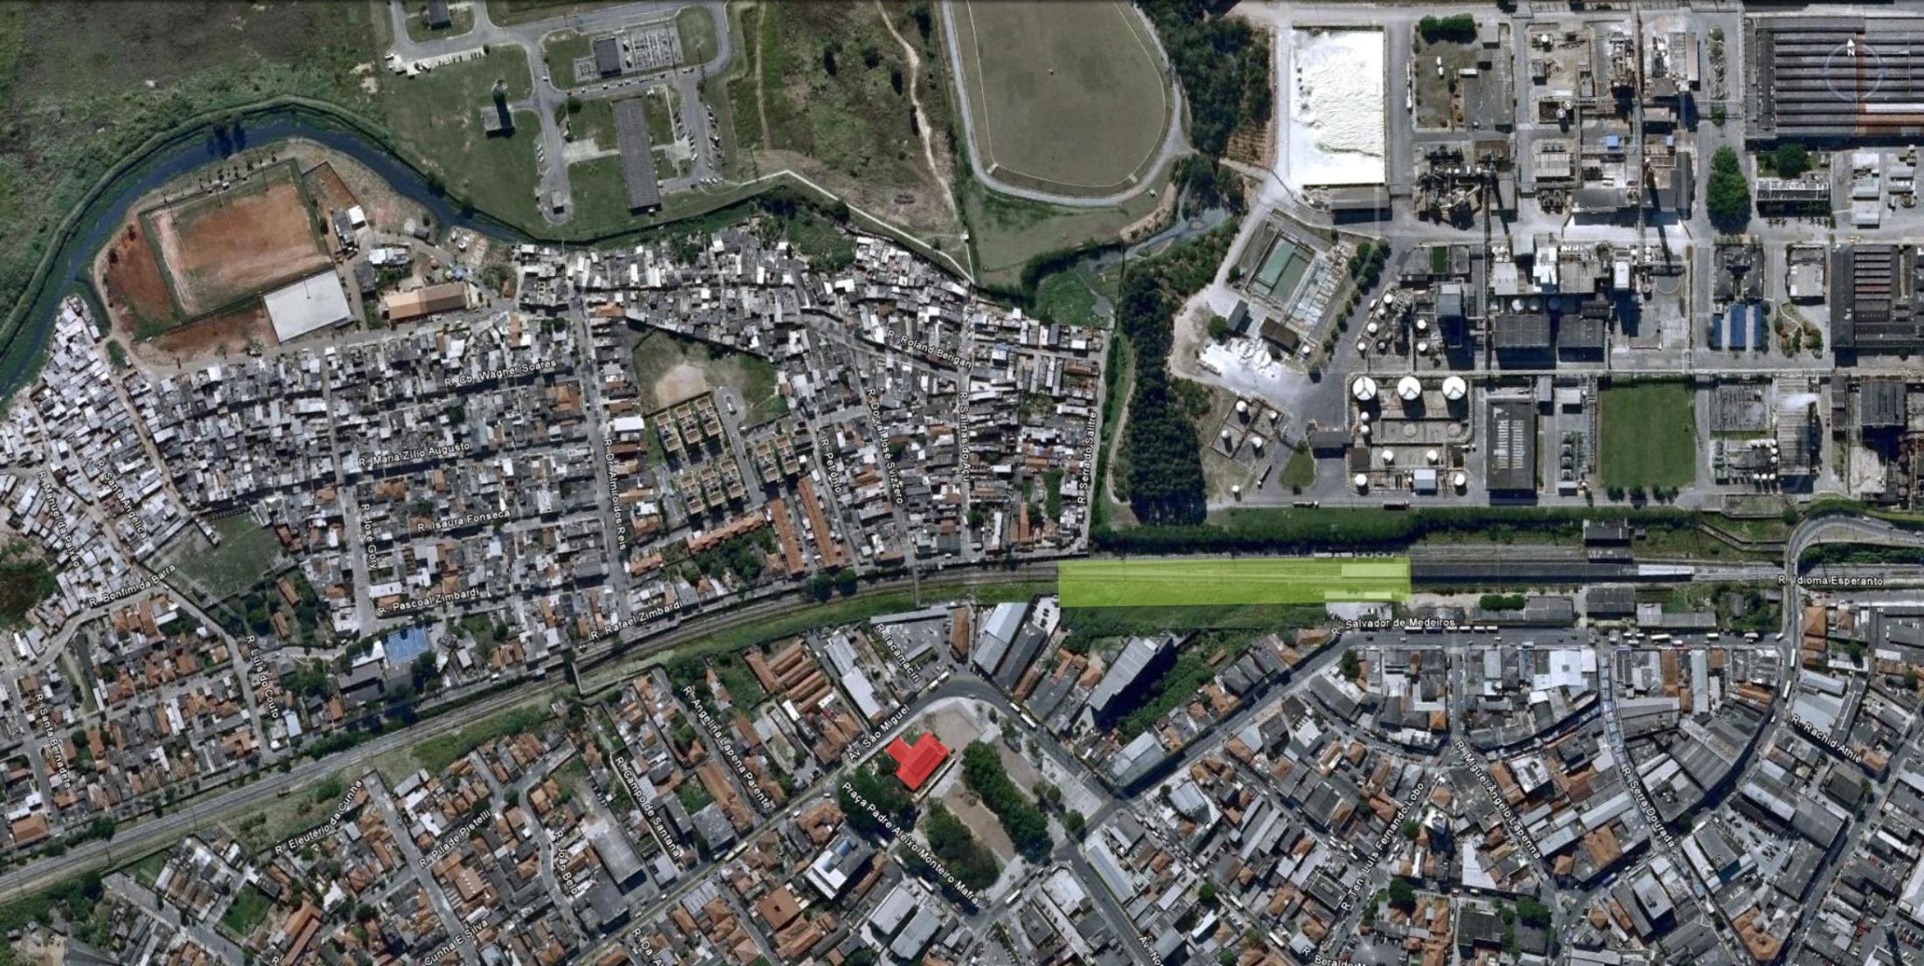
ENTORNO ESTAÇÃO SÃO MIGUEL PAULISTA
NOVA ESTAÇÃO SÃO MIGUEL
CAPELA
SÃO MIGUEL ARCANJO

Slide 34
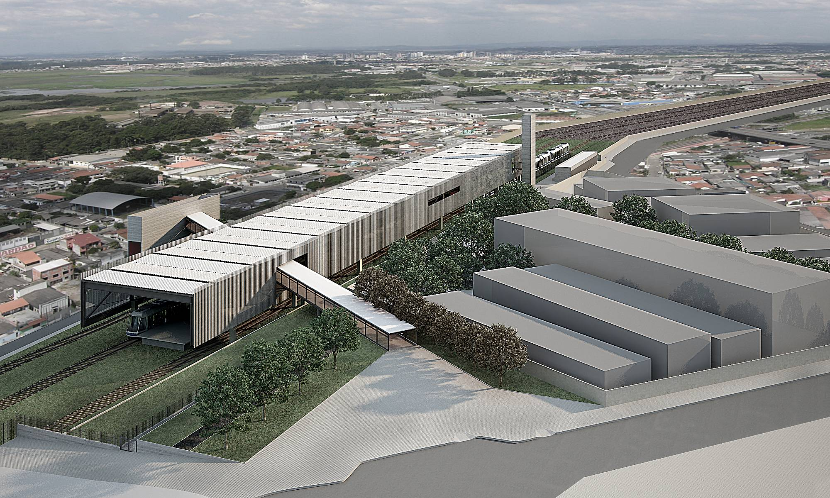
LINHA 12 - ESTAÇÃO SÃO MIGUEL PAULISTA
PREVISÃO DE ENTREGA
ABR/2011

Slide 35
INSERÇÃO URBANA
Notes:
35

Slide 36
INSERÇÃO URBANA
Desafio: estruturar a mobilidade urbana na metrópole.
Promover a requalificação do entorno das estações;
Adequar as condições de circulação para pedestres e veículos no entorno das estações;
Incorporar ao projeto funcional equipamentos de transferência inter e intramodal - conectividade;
Criar sinergia entre planos e projetos municipais e dos demais agentes do desenvolvimento urbano e CPTM.
Notes:
36

Slide 37
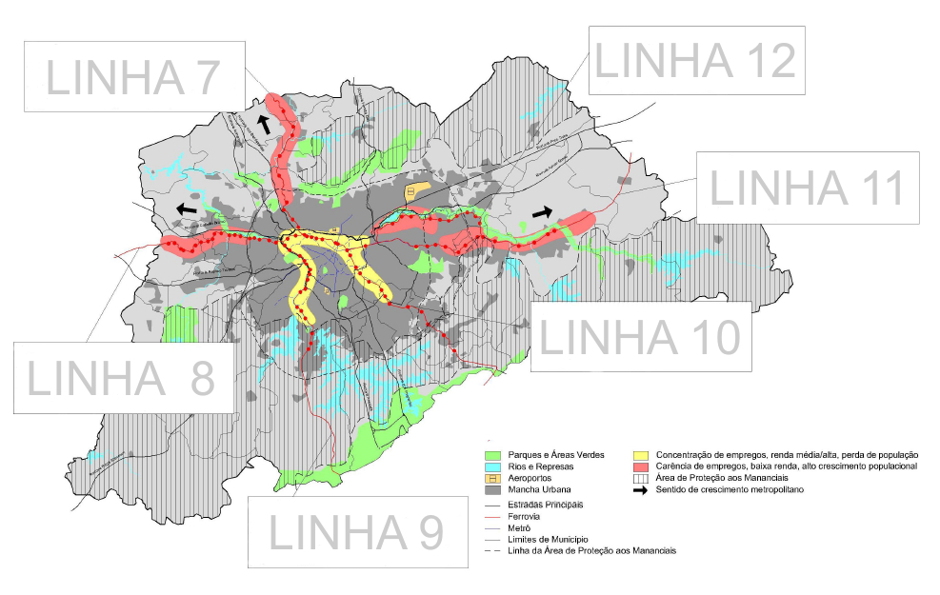
DIAGNÓSTICO
LINHA 7
Linha radial – pendular.
3º carregamento da rede (18,2% dos embarques).
Topografia acidentada.
Parcialmente inserida na Área de Proteção aos Mananciais.
Proximidade do Trecho Norte do Rodoanel e Rodovias dos Bandeirantes e Anhanguera.
LINHA 12
Linha radial – pendular.
Menor carregamento da rede (10% dos embarques).
Característica da cidade-dormitório.
Proximidade do Trecho Norte do Rodoanel e Rodovias Ayrton Senna e Dutra.
LINHA 11
Linha radial – pendular.
Maior carregamento da rede (21,2% dos embarques).
Próximo ao Parque Ecológico do Tietê, parcialmente inserida em Área de Proteção aos Mananciais.
Proximidade do Trecho Leste do Rodoanel e Rodovia Ayrton Senna.
LINHA 10
Linha radial – bidirecional.
4º carregamento da rede (17,8% dos embarques).
Eixo industrial em transformação.
Parcialmente inserida em Área de Proteção aos Mananciais.
Proximidade do Trecho Sul do Rodoanel e Rodovias dos Imigrantes e Anchieta.
LINHA 8
Linha radial – pendular.
2º carregamento da rede (20,3% dos embarques).
Área de Proteção Ambiental do Rio Tietê.
Proximidade do Trecho Oeste do Rodoanel e Rodovias Castello Branco e Raposo Tavares.
LINHA 9
Linha perimetral – bidirecional, a mais equilibrada.
5º carregamento da rede (12,3% dos embarques).
Nova centralidade metropolitana, uso terciário.
Proximidade das Represas de Guarapiranga e Billings e parcialmente inserida na Área de Proteção aos Mananciais.

Slide 38
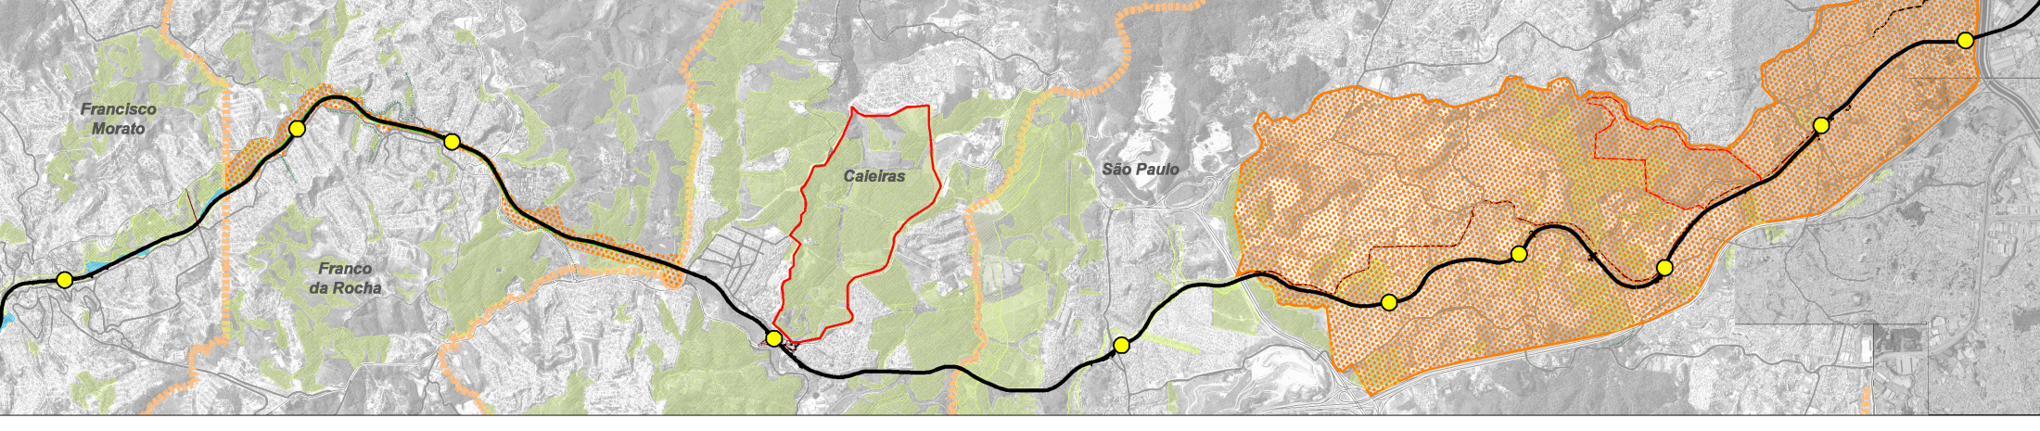
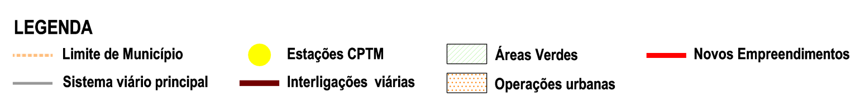
POTENCIAL - LINHA 7
Baltazar Fidelis
Pirituba
Piqueri
Franco da Rocha
Jaraguá
Francisco Morato
Perus
Vila Clarice
Caieiras
Vila Aurora
Francisco Morato - Franco da Rocha
Caieiras - Piqueri

Slide 39
POTENCIAL - LINHA 7
Baltazar Fidelis
Pirituba
Piqueri
Franco da Rocha
Jaraguá
Francisco Morato
Perus
Vila Clarice
Caieiras
Vila Aurora
Francisco Morato - Franco da Rocha
Caieiras - Piqueri

Slide 40
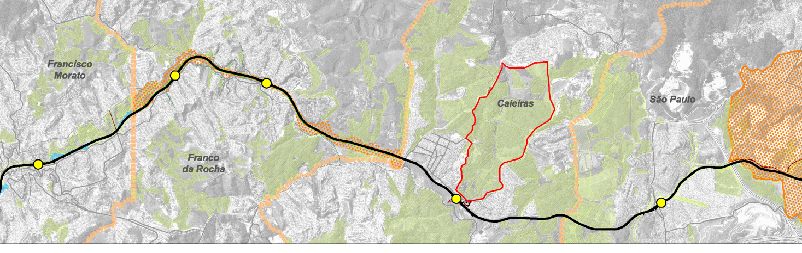
LINHA 7
FRANCISCO MORATO – FRANCO DA ROCHA
Baltazar Fidelis
Franco da Rocha
Francisco Morato
TURISMO AMBIENTAL E CULTURAL
Influência da região da Serra da Cantareira;
Propostas dos municípios de criar parques lineares;
Existência de bens de interesse histórico (Hospital Psiquiátrico de Juquery);
Expresso Turístico Luz-Jundiaí.

Slide 41
POTENCIAL - LINHA 7
Baltazar Fidelis
Pirituba
Piqueri
Franco da Rocha
Jaraguá
Francisco Morato
Perus
Vila Clarice
Caieiras
Vila Aurora
Francisco Morato - Franco da Rocha
Caieiras - Piqueri

Slide 42
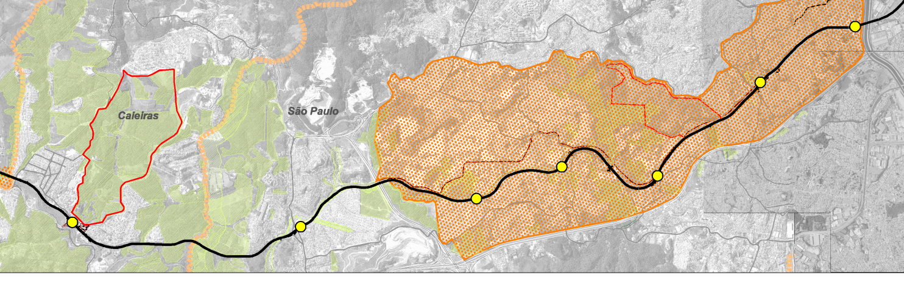
LINHA 7
CAIEIRAS – PIQUERI
Piqueri
Pirituba
Jaraguá
Vila Clarice
Perus
Vila Aurora
Caieiras
LOGÍSTICO – INDUSTRIAL
Existência de grandes glebas vazias (antiga fábrica da Melhoramentos);
Potencial de escoamento de mercadorias em função da proximidade do Rodoanel e das Rodovias Anhanguera e Bandeirantes.

Slide 43
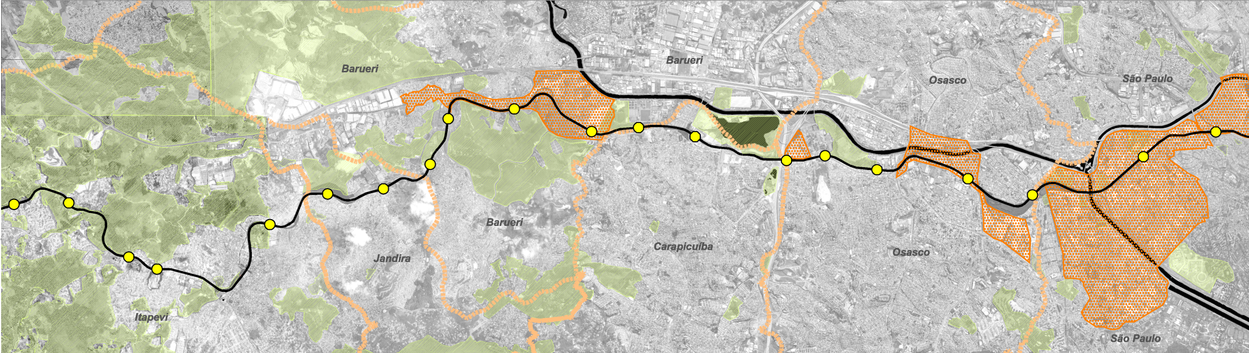
POTENCIAL - LINHA 8
Jd. Belval
Barueri
Antônio
João
Domingos
de Moraes
Santa
Terezinha
Carapicuíba
Cmte.
Sampaio
Imperatriz
Leopoldina
Amador
Bueno
Sagrado
Coração
Jd. Silveira
Ambuitá
Gal.
Miguel Costa
Quitaúna
Jandira
Osasco
Pres.
Altino
Santa Rita
Eng. Cardoso
Itapevi
Amador Bueno -
Jardim Belval
Barueri - General Miguel Costa
Comandante Sampaio - Domingos de Moraes

Slide 44
POTENCIAL - LINHA 8
Jd. Belval
Barueri
Antônio
João
Domingos
de Moraes
Santa
Terezinha
Carapicuíba
Cmte.
Sampaio
Imperatriz
Leopoldina
Amador
Bueno
Sagrado
Coração
Jd. Silveira
Ambuitá
Gal.
Miguel Costa
Quitaúna
Jandira
Osasco
Pres.
Altino
Santa Rita
Eng. Cardoso
Itapevi
Amador Bueno -
Jardim Belval
Barueri - General Miguel Costa
Comandante Sampaio - Domingos de Moraes

Slide 45
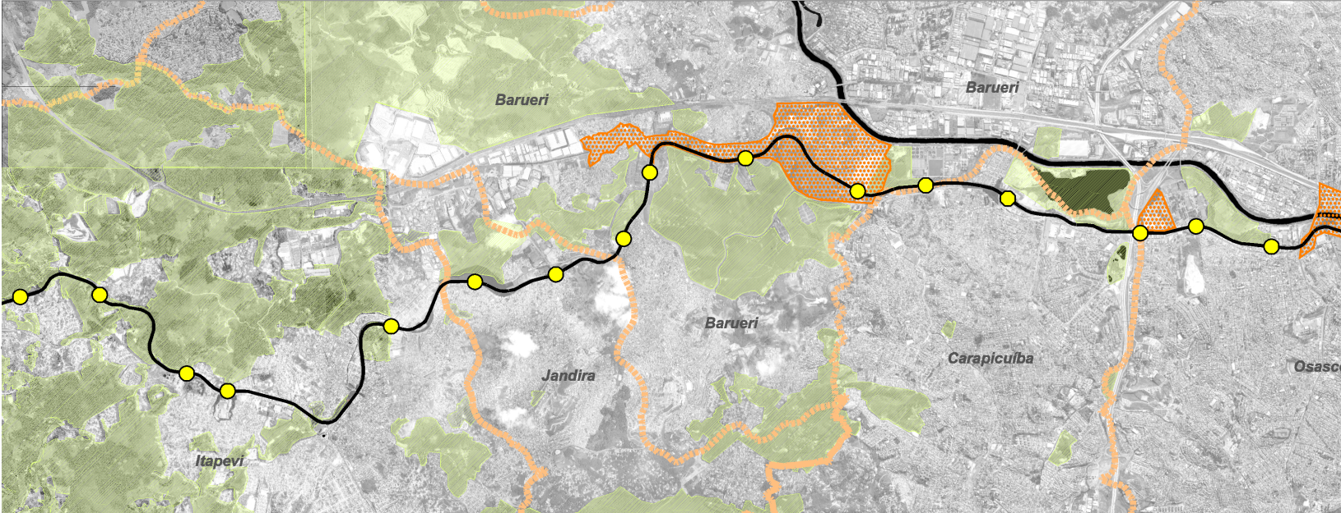
LINHA 8
AMADOR BUENO – JARDIM BELVAL
Jd. Belval
Amador
Bueno
Jd. Silveira
Sagrado
Coração
Ambuitá
Jandira
Santa Rita
Eng. Cardoso
Itapevi
LOGÍSTICO – INDUSTRIAL
Existência de grandes glebas vazias;
Potencial de escoamento de mercadorias em função da proximidade do Rodoanel e Rodovia Castello Branco;
Incentivar a transposição da linha reforçando a ligação Norte-Sul.

Slide 46
POTENCIAL - LINHA 8
Jd. Belval
Barueri
Antônio
João
Domingos
de Moraes
Santa
Terezinha
Carapicuíba
Cmte.
Sampaio
Imperatriz
Leopoldina
Amador
Bueno
Sagrado
Coração
Jd. Silveira
Ambuitá
Gal.
Miguel Costa
Quitaúna
Jandira
Osasco
Pres.
Altino
Santa Rita
Eng. Cardoso
Itapevi
Amador Bueno - Jardim Belval
Barueri - General Miguel Costa
Comandante Sampaio - Domingos de Moraes

Slide 47
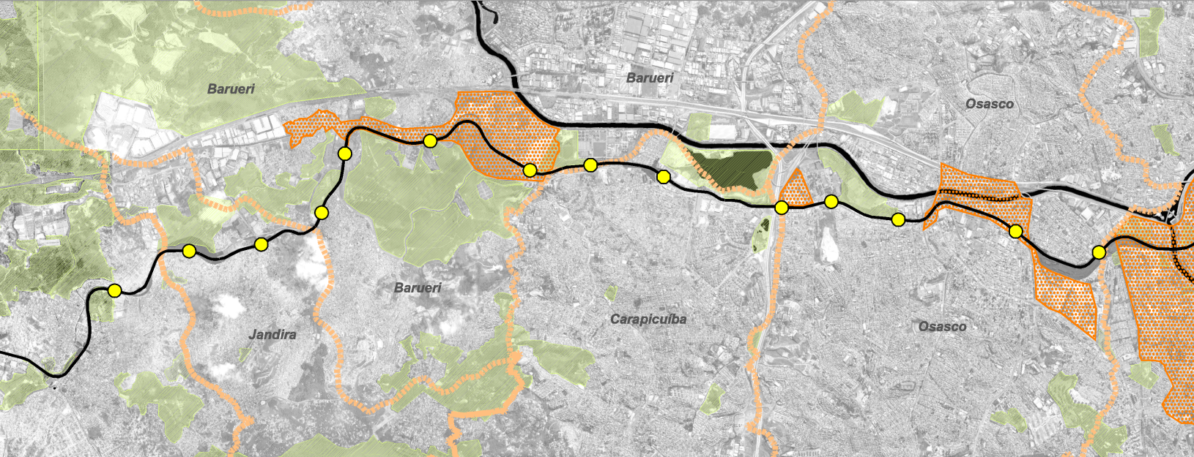
LINHA 8
BARUERI – GENERAL MIGUEL COSTA
Barueri
Antônio
João
Carapicuíba
Santa
Terezinha
Gal.
Miguel Costa
INSTITUCIONAL, EDUCACIONAL, ESPORTIVO E TERCIÁRIO
Existência de grandes glebas vazias;
Vocação em consolidação: Arena de Esportes de Barueri, centros cívicos de Barueri e Carapicuíba, recuperação ambiental da Lagoa Carapicuíba, ETECs, FATEC e SENAI.

Slide 48
POTENCIAL - LINHA 8
Jd. Belval
Barueri
Antônio
João
Domingos
de Moraes
Santa
Terezinha
Carapicuíba
Cmte.
Sampaio
Imperatriz
Leopoldina
Amador
Bueno
Sagrado
Coração
Jd. Silveira
Ambuitá
Gal.
Miguel Costa
Quitaúna
Jandira
Osasco
Pres.
Altino
Santa Rita
Eng. Cardoso
Itapevi
Amador Bueno - Jardim Belval
Barueri - General Miguel Costa
Comandante Sampaio - Domingos de Moraes

Slide 49
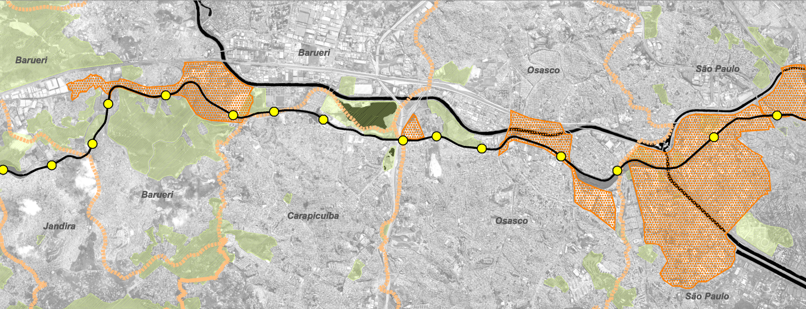
LINHA 8
COMANDANTE SAMPAIO – DOMINGOS DE MORAES
Domingos
de Moraes
Cmte.
Sampaio
Imperatriz
Leopoldina
Quitaúna
Osasco
Pres.
Altino
HABITACIONAL
Existência de terrenos subutilizados;
Intuito de reverter a evasão populacional e promover a diversificação do perfil sócioeconômico.

Slide 50
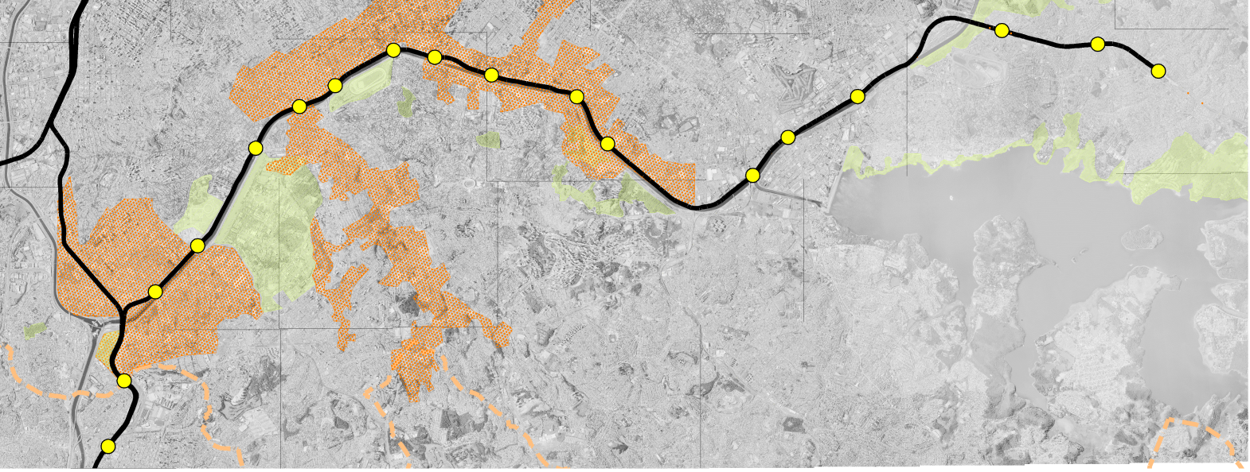
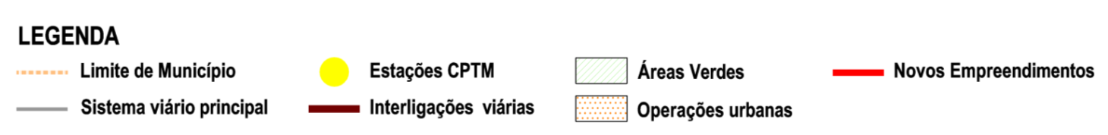
POTENCIAL – LINHA 9
Pinheiros
Morumbi
Autódromo
Vila Olímpia
Grajaú
Villa-Lobos - Jaguaré
Cidade Jardim
Berrini
Jurubatuba
Primavera - Interlagos
Hebraica - Rebouças
Socorro
Granja Julieta
Ceasa
Cidade Universitária
Santo Amaro
Pres. Altino
Osasco
Osasco - Jurubatuba
Autódromo - Grajaú
Jaguaré - Pinheiros

Slide 51
POTENCIAL – LINHA 9
Pinheiros
Morumbi
Autódromo
Vila Olímpia
Grajaú
Villa-Lobos - Jaguaré
Cidade Jardim
Berrini
Jurubatuba
Primavera - Interlagos
Hebraica - Rebouças
Socorro
Granja Julieta
Ceasa
Cidade Universitária
Santo Amaro
Pres. Altino
Osasco
Osasco - Jurubatuba
Autódromo - Grajaú
Jaguaré - Pinheiros

Slide 52
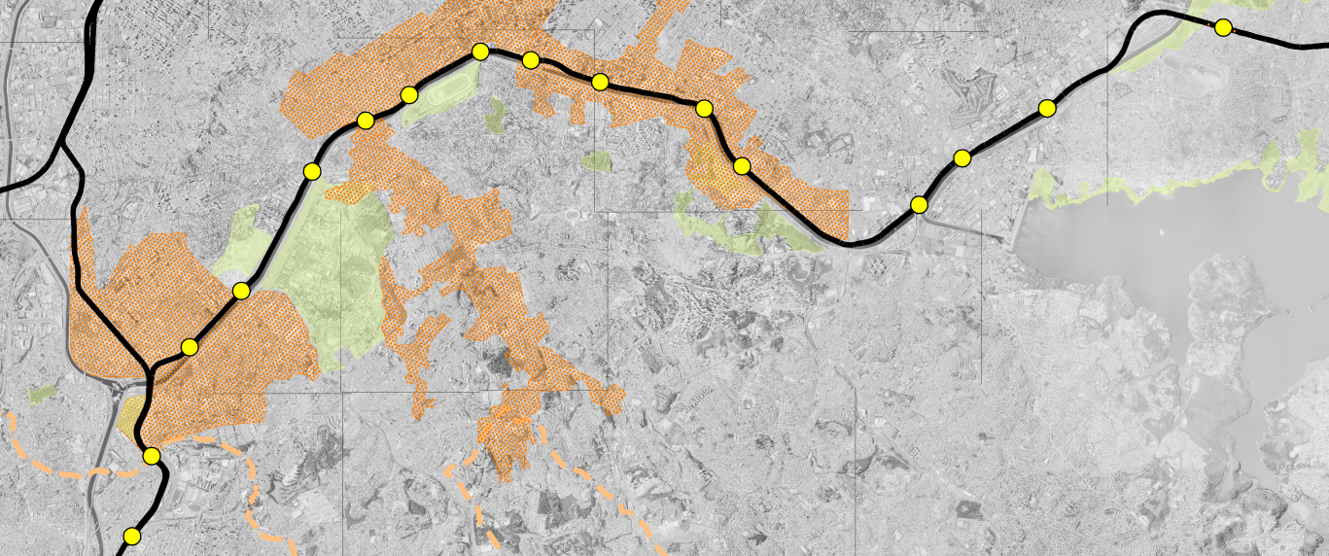
LINHA 9
OSASCO – JURUBATUBA
Pinheiros
Morumbi
Vila Olímpia
Berrini
Cidade Jardim
Jurubatuba
Villa-Lobos - Jaguaré
Hebraica - Rebouças
Socorro
Granja Julieta
Cidade Universitária
Santo Amaro
Ceasa
Pres. Altino
Osasco
CONSOLIDAÇÃO URBANA
Incidência de Operações Urbanas;
Incentivar uso habitacional com diversidade social e com comércio e serviços locais;
Aproveitamento da existência de terrenos subutilizados;
Transposição do rio Pinheiros – ferrovia não atende a margem oeste do rio.

Slide 53
POTENCIAL – LINHA 9
Pinheiros
Morumbi
Autódromo
Vila Olímpia
Grajaú
Villa-Lobos - Jaguaré
Cidade Jardim
Berrini
Jurubatuba
Primavera - Interlagos
Hebraica - Rebouças
Socorro
Granja Julieta
Ceasa
Cidade Universitária
Santo Amaro
Pres. Altino
Osasco
Osasco - Jurubatuba
Autódromo - Grajaú
Jaguaré - Pinheiros

Slide 54
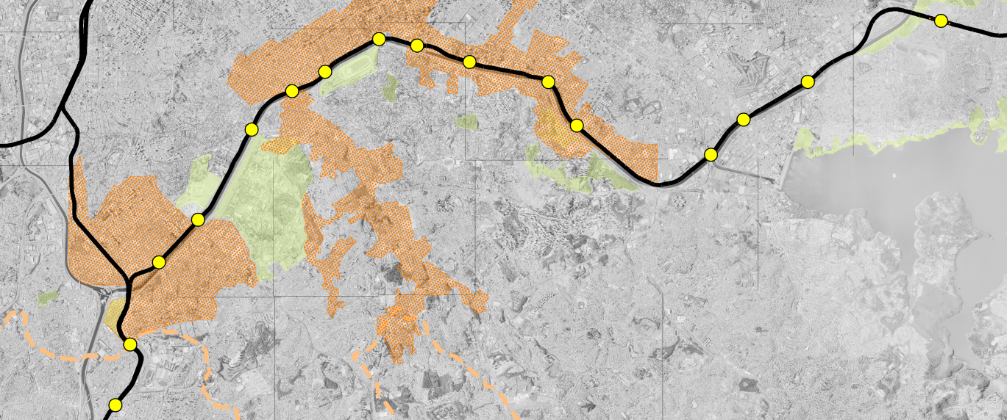
LINHA 9
VILLA LOBOS-JAGUARÉ – PINHEIROS
Pinheiros
Villa-Lobos - Jaguaré
Cidade Universitária
PESQUISA E DESENVOLVIMENTO
Incentivar usos educacionais e institucionais, complementares às instituições presentes (USP e IPT) e propostas (Pólo Tecnológico no antigo Distrito Industrial do Jaguaré).

Slide 55
POTENCIAL – LINHA 9
Pinheiros
Morumbi
Autódromo
Vila Olímpia
Grajaú
Villa-Lobos - Jaguaré
Cidade Jardim
Berrini
Jurubatuba
Primavera - Interlagos
Hebraica - Rebouças
Socorro
Granja Julieta
Ceasa
Cidade Universitária
Santo Amaro
Pres. Altino
Osasco
Osasco - Jurubatuba
Autódromo - Grajaú
Jaguaré - Pinheiros

Slide 56
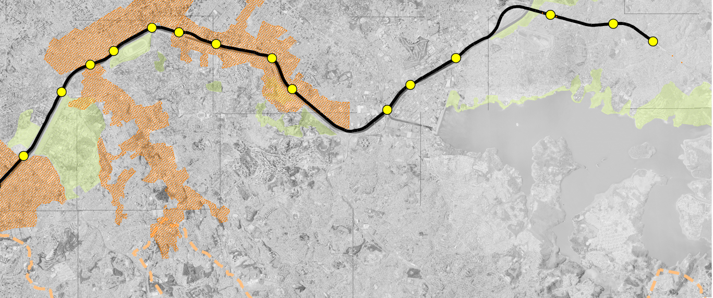
LINHA 9
AUTÓDROMO – GRAJAÚ
Autódromo
Grajaú
Primavera - Interlagos
TURISMO E LAZER
Incentivar a utilização do Autódromo de Interlagos;
Apropriação da recuperação das orlas das represas de Guarapiranga e Billings.

Slide 57
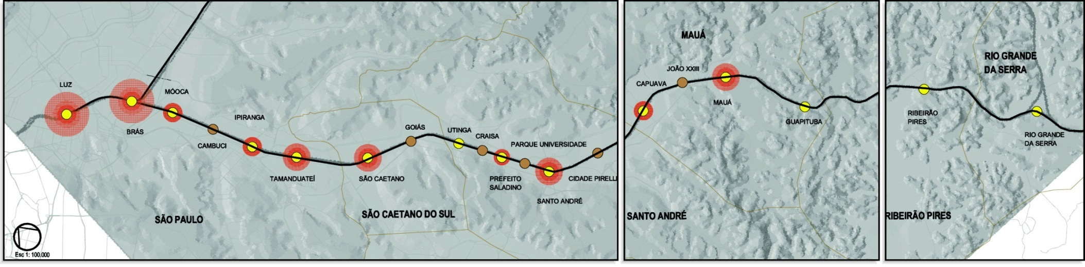
POTENCIAL - LINHA 10
Luz - São Caetano
Utinga - Santo André
Capuava - Guapituba
Ribeirão Pires - Rio Gde da Serra

Slide 58
POTENCIAL - LINHA 10
Luz - São Caetano
Utinga - Santo André
Capuava - Guapituba
Ribeirão Pires - Rio Gde da Serra

Slide 59
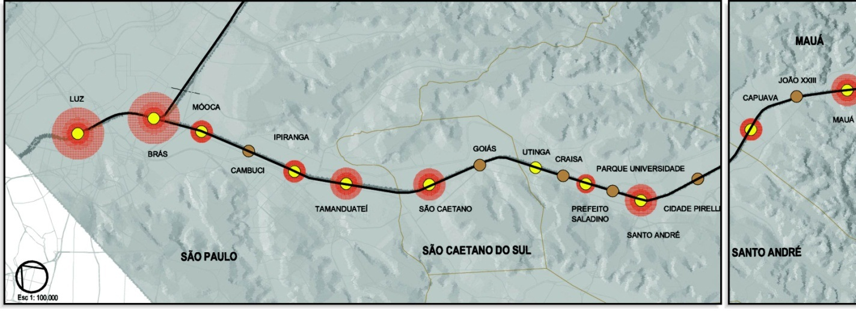
LINHA 10
LUZ – SÃO CAETANO
HABITACIONAL
Existência de terrenos subutilizados;
Reverter a evasão populacional e promover a diversificação sócioeconômica;
Destaque Pátio do Pari (possibilidade de criação de estação intermodal rodo-ferroviária) e Estação São Caetano (antigas instalações da IRFM – Indústrias Reunidas Francisco Matarazzo de interesse histórico).

Slide 60
POTENCIAL - LINHA 10
Luz - São Caetano
Utinga - Santo André
Capuava - Guapituba
Ribeirão Pires - Rio Gde da Serra

Slide 61
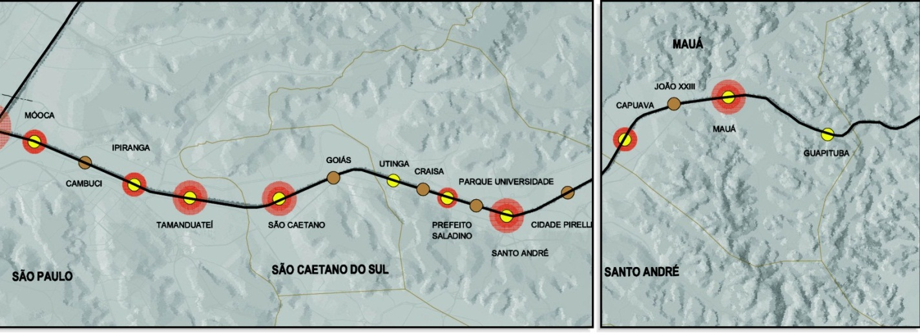
LINHA 10
UTINGA – SANTO ANDRÉ
COMÉRCIO E SERVIÇOS REGIONAIS, EDUCACIONAL E INSTITUCIONAL
Consolidação da vocação proposta pelo Projeto Eixo Tamanduatehy (shoppings ABC Plaza e Global, Makro, WalMart, Carrefour, UniABC e UFABC).

Slide 62
POTENCIAL - LINHA 10
Luz - São Caetano
Utinga - Santo André
Capuava - Guapituba
Ribeirão Pires - Rio Gde da Serra

Slide 63
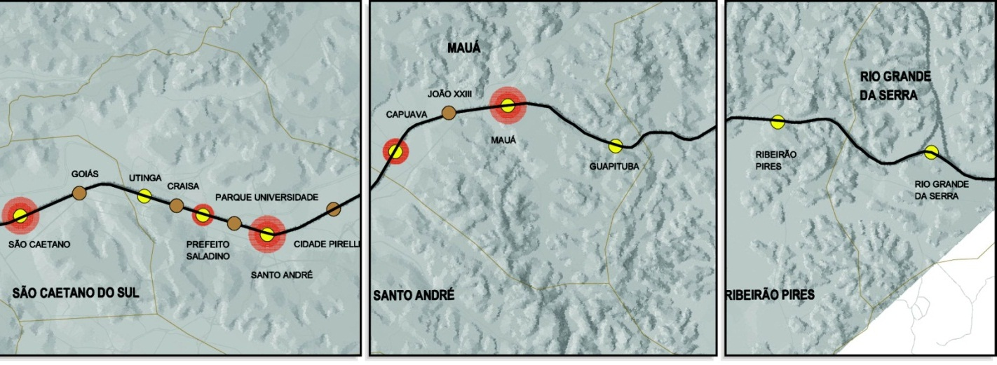
LINHA 10
CAPUAVA – GUAPITUBA
LOGÍSTICO - INDUSTRIAL
Existência de grandes glebas vazias;
Potencial de escoamento de mercadorias pela proximidade do Rodoanel e Rodovia Anchieta e dos Imigrantes.

Slide 64
POTENCIAL - LINHA 10
Luz - São Caetano
Utinga - Santo André
Capuava - Guapituba
Ribeirão Pires - Rio Gde da Serra

Slide 65
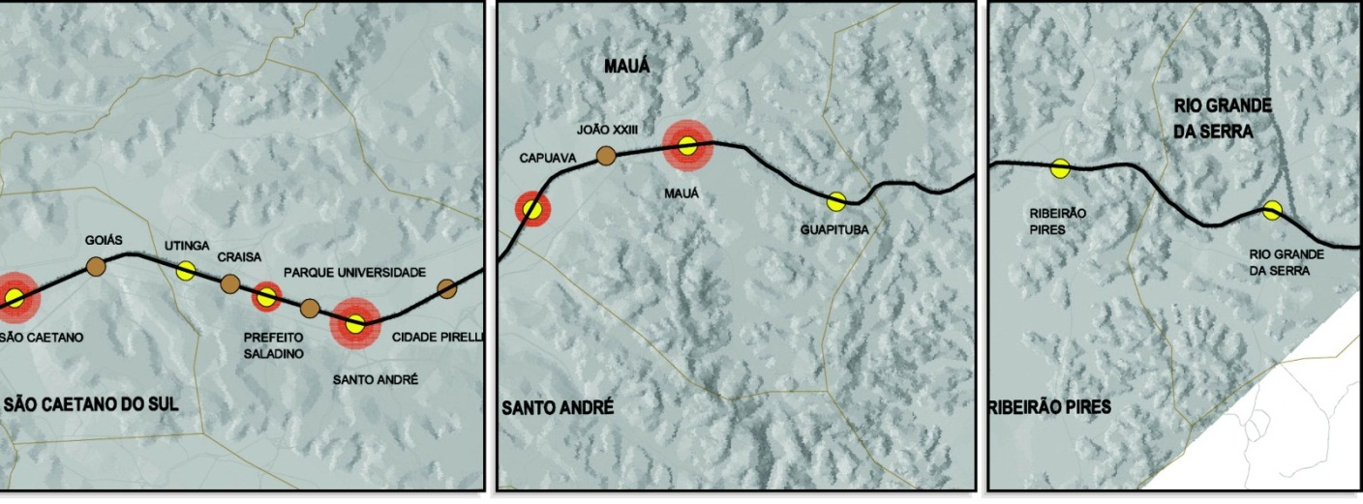
LINHA 10
RIBEIRÃO PIRES – RIO GRANDE DA SERRA
TURISMO AMBIENTAL E LAZER
Incentivar preservação de Área de Proteção aos Mananciais;
Vocação em desenvolvimento: Festival do Chocolate de Ribeirão Pires, Festival do Cambuci de Rio Grande da Serra e Festival de Inverno de Paranapiacaba.
Expresso Turístico Luz - Paranapiacaba.

Slide 66

POTENCIAL - LINHA 11
Luz - Tatuapé
Corinthians-Itaquera - Poá
Calmon Viana - Estudantes

Slide 67
POTENCIAL - LINHA 11
Luz - Tatuapé
Corinthians-Itaquera - Poá
Calmon Viana - Estudantes

Slide 68

LINHA 11
LUZ – TATUAPÉ
HABITACIONAL
Existência de terrenos subutilizados;
Reverter a evasão populacional e promover a diversificação do perfil
Sócioeconômico.

Slide 69
POTENCIAL - LINHA 11
Luz - Tatuapé
Corinthians-Itaquera - Poá
Calmon Viana - Estudantes

Slide 70

LINHA 11
CORINTHIANS - ITAQUERA – POÁ
COMÉRCIO E SERVIÇOS REGIONAIS, EDUCACIONAL E INSTITUCIONAL
Promover a criação de centralidade externa (sedes de subprefeituras, shopping e centros comerciais, instituições de ensino técnico e superior);
Potencial de atividades logístico-industriais pela proximidade da Av. Jacú-Pêssego.

Slide 71
POTENCIAL - LINHA 11
Luz - Tatuapé
Corinthians-Itaquera - Poá
Calmon Viana - Estudantes

Slide 72

LINHA 11
CALMON VIANA – ESTUDANTES
LOGÍSTICO-INDUSTRIAL E EDUCACIONAL
Existência de grandes glebas vazias;
Potencial de escoamento de mercadorias em função da proximidade do Rodoanel e Rodovia Ayrton Senna;
Incentivar usos educacionais e institucionais na Estação Estudantes pela existência das universidades (UBC e UMC) e Centro Cívico de Mogi das Cruzes.

Slide 73




POTENCIAL - LINHA 12
Brás - Tatuapé
Eng. Goulart -
USP Leste
Comendador Ermelino - Itaim Paulista
Jd. Romano - Manoel Feio
Itaquaquecetuba - Calmon Viana

Slide 74
POTENCIAL - LINHA 12
Brás - Tatuapé
Eng. Goulart -
USP Leste
Comendador Ermelino - Itaim Paulista
Jd. Romano - Manoel Feio
Itaquaquecetuba - Calmon Viana

Slide 75

LINHA 12
BRÁS – TATUAPÉ
HABITACIONAL
Existência de terrenos subutilizados;
Reverter a evasão populacional e promover a diversificação do perfil sócioeconômico.

Slide 76
POTENCIAL - LINHA 12
Brás - Tatuapé
Eng. Goulart -
USP Leste
Comendador Ermelino - Itaim Paulista
Jd. Romano - Manoel Feio
Itaquaquecetuba - Calmon Viana

Slide 77

LINHA 12
ENGENHEIRO GOULART – USP LESTE
EDUCACIONAL E INSTITUCIONAL
Vinculado à P&D – Pesquisa e Desenvolvimento, complementares ao campus USP Leste.

Slide 78
POTENCIAL - LINHA 12
Brás - Tatuapé
Eng. Goulart -
USP Leste
Comendador Ermelino - Itaim Paulista
Jd. Romano - Manoel Feio
Itaquaquecetuba - Calmon Viana

Slide 79

LINHA 12
COMENDADOR ERMELINO – ITAIM PAULISTA
COMÉRCIO E SERVIÇOS REGIONAIS, EDUCACIONAL E INSTITUCIONAL
Promover a criação de uma centralidade externa (sedes de subprefeituras, shopping e centros comerciais, instituições de ensino técnico e superior).

Slide 80
POTENCIAL - LINHA 12
Brás - Tatuapé
Eng. Goulart -
USP Leste
Comendador Ermelino - Itaim Paulista
Jd. Romano - Manoel Feio
Itaquaquecetuba - Calmon Viana

Slide 81

LINHA 12
JARDIM ROMANO – ENGENHEIRO MANOEL FEIO
LOGÍSTICO-INDUSTRIAL
Existência de grandes glebas vazias;
Potencial de escoamento de mercadorias pela proximidade do Rodoanel e Rodovias Ayrton Senna e Pres. Dutra.

Slide 82
POTENCIAL - LINHA 12
Brás - Tatuapé
Eng. Goulart -
USP Leste
Comendador Ermelino - Itaim Paulista
Jd. Romano - Manoel Feio
Itaquaquecetuba - Calmon Viana

Slide 83

LINHA 12
CALMON VIANA – ITAQUAQUECETUBA
TURISMO AMBIENTAL E LAZER
Incentivo à região inserida na Área de Proteção Ambiental do Tietê.

Slide 84
AÇÕES COMPLEMENTARES
Notes:
84

Slide 85

ESTAÇÕES SUSTENTÁVEIS
OBJETIVO:
Dotar a estação de parâmetros de sustentabilidade ambiental, certificando-a junto ao LEED.
Leadership in Energy and Environmental Design
A AVALIAÇÃO CONSIDERA OS SEGUINTES ASPECTOS:
Sítios sustentáveis
Consumo Eficiente de Água
Energia e Atmosfera
Materiais e Recursos
Qualidade Ambiental no Interior do Edifício
Inovação nas Operações
USP LESTE
SUZANO
INÍCIO DO PROCESSO DE CERTIFICAÇÃO: 25/05/2010
Notes:
85

Slide 86

VEDAÇÃO DE FAIXA
OBJETIVO:
GARANTIR A SEGURANÇA OPERACIONAL
ADEQUAR A VEDAÇÃO AO CONTEXTO URBANÍSTICO
TIPOLOGIA ADOTADA
GRADIS
MUROS
ALAMBRADOS
- convivência em área urbana/sistema viário lindeiro
- na divisa com outros imóveis
- em áreas rurais
Notes:
86

Slide 87

VEDAÇÃO C/ PERMEABILIDADE VISUAL
SUBSTITUIÇÃO DE MUROS POR GRADIS
Notes:
87

Slide 88

VEDAÇÃO C/ PERMEABILIDADE VISUAL
Notes:
88

Slide 89

TRANSPOSIÇÕES
OBJETIVO:
AMPLIAR A CONECTIVIDADE ENTRE AS ÁREAS LINDEIRAS À FERROVIA
AMPLIAR OS PONTOS DE TRANSPOSIÇÃO DA REDE, COMPLEMENTANDO-OS AOS DAS ESTAÇÕES
ASSEGURAR ACESSIBILIDADE UNIVERSAL NAS TRANSPOSIÇÕES
TRANSPOSIÇÕES
PASSARELAS
VIADUTOS
PASSAGENS INFERIORES
NOVAS PASSARELAS
19 novas transposições
para pedestres até dez/2010
Notes:
89

Slide 90
INCENTIVO AO USO DE TRANSPORTE NÃO-MOTORIZADO
PROGRAMAS EM DESENVOLVIMENTO:
CICLISTA CIDADÃO
BICICLETÁRIOS
CICLOVIA
TRANSPORTE DE
BICICLETAS NOS TRENS
AOS FINAIS DE SEMANA E FERIADOS
ESTIMULA USUÁRIOS QUE MORAM PERTO DAS
ESTAÇÕES A SE LOCOMOVER DE BICICLETA
ESTÍMULO A PERCURSOS
CICLOVIÁRIOS INTEGRADOS
À FERROVIA E A OUTROS
PÓLOS
Notes:
90

Slide 91

BICICLETÁRIOS
22 EM
OPERAÇÃO
6.044
VAGAS
BICICLETÁRIO EM OPERAÇÃO
Notes:
91

Slide 92

BICICLETÁRIOS
10
EM CONSTRUÇÃO
BICICLETÁRIO EM OPERAÇÃO
BICICLETÁRIO EM CONSTRUÇÃO
Notes:
92

Slide 93




BICICLETÁRIOS
Bicicletário Estação Itaim Paulista
Bicicletário Estação USP Leste
Bicicletário Estação Ceasa
Bicicletário Estação Mauá
Notes:
93

Slide 94

ESTACIONAMENTOS INTEGRADOS À CPTM E METRÔ
CPTM
Guaianazes
Metrô
Santos – Imigrantes
Corinthians – Itaquera
Marechal Deodoro
Bresser – Mooca
Brás
Estação Guaianazes, Linha 11 - Coral

Slide 95
NOVOS SERVIÇOS IMPLANTADOS
Notes:
95

Slide 96

EXPRESSO TURÍSTICO
Trem especial ligando São Paulo aos principais pólos de atração turística no entorno da malha ferroviária existente.

Slide 97



EXPRESSO TURÍSTICO
ROTEIROS
EM OPERAÇÃO
Roteiro 1: Luz – Jundiaí (em operação desde 18/04/2009)
Roteiro 2: Luz - Mogi das Cruzes (em operação desde 14/06/2009)
Roteiro 3: Luz – Paranapiacaba (em operação desde 20/08/2010)
EM ESTUDO
Roteiro 4: Luz – São Roque – Sorocaba
Roteiro 5: Luz – Pindamonhangaba – Aparecida do Norte
Notes:
97

Slide 98

EXPRESSO TURÍSTICO
Campos do Jordão
Aparecida
Pindamonhangaba
Jundiaí
Mogi das
Cruzes
Luz
São Roque
Santo André
Paranapiacaba
Em operação – CPTM
Em estudo / implantação – CPTM
Em operação – EFCJ
Notes:
98

Slide 99
BALANÇO SOCIAL 2009
Notes:
99

Slide 100
BALANÇO SOCIAL 2009
OBJETIVO
Cálculo dos benefícios econômicos sociais gerados pela CPTM no ano de 2009
METODOLOGIA
Comparar e avaliar a rede de transporte da RMSP em duas situações: com e sem a operação da CPTM.
Usada modelagem de demanda clássica (4 etapas);
Uso do software de EMME para obtenção dos resultados.
Benefícios diretos, gerados pelos sistemas de transporte (econômicos):
Tempo de viagem;
Custos operacionais;
Consumo de combustível.
Benefícios indiretos, causando impacto no meio ambiente urbano:
Emissão de poluentes;
Custos de acidentes.

Slide 101
BALANÇO SOCIAL 2009
CONCEITO
Tempo de Viagem: Variação anual da quantidade de horas gastas entre todos os modos de transporte.
Custos Operacionais: Variação anual dos custos operacionais fixos e variáveis, de todos os modos de transporte.
Consumo de Combustível: Variação anual da quantidade de quilômetros rodados pelos modos de transporte que consomem combustíveis.
Emissão de Poluentes: Variação anual da quantidade de cada poluente emitido, em cada modo de transporte.
Redução de Acidentes: Variação anual dos custos de acidentes específicos para cada modo de transporte.
*Estes itens analisam as situações com e sem a CPTM.

Slide 102
Benefícios Gerados
Discriminação do Benefício | Benefício Gerado 2009
Redução da emissão de poluentes | R$ 0,90 bi
Redução do número de acidentes | R$ 0,38 bi
Redução do tempo de viagens | R$ 2,63 bi
Redução dos custo operacional de ônibus e automóvel | R$ 1,73 bi
Redução do consumo de combustível | R$ 0,98 bi
R$ 6,64 bi
Total | R$ 6,64 bi

Slide 103
CPTM
COMPANHIA PAULISTA DE TRENS METROPOLITANOS
MARIO FIORATTI
MARIOF@CPTM.SP.GOV.BR
NOV/2010

